Slide 1

Système de Gestion de Base de Données
- SGBD -
3eme Année Licence MIA
Option Informatique
Elyes Lamine
2015- 2016

Slide 2
Objectif du Module
Acquérir les bases
théoriques et pratiques nécessaires à la conception et à la réalisation d’une application de gestion de données
Savoir manipuler
Savoir réaliser
Savoir réaliser
et normaliser
Savoir réaliser
et normaliser
Savoir
Implémenter
Un modèle conceptuel de données - MCD
Un modèle logique de données
MLD
Les données de la base
Un modèle physique de données
MPD
Les données de la base
SQL
E-A
MLDR

Slide 3
Plan du cours
Introduction aux SGBD
  Définitions des notions de bases
  Objectifs et Fonctions des SGBD
  Les différents modèles de SGBD
Conception d’une BD
  Démarche de construction d’une Base de Données
  Modèle conceptuel de données
  Modèle logique de données relationnel
  Normalisation
Le langage SQL
  Définition de Données(LDD)
  Manipulation de données(LMD)
  Contrôle des données(LCD)
  Concepts avancés

Slide 4
Partie 1
Introduction aux SGBD
Système de Gestion de Bases De Données

Slide 5
Concepts fondamentaux
Système de Gestion de Bases De Données

Slide 6
Notions de bases : Définitions
Les bases de données sont apparues à la fin des années 60, à une époque où la nécessité d'un système de gestion de l'information souple se faisait ressentir
Données: faits qui peuvent être enregistrés et qui ont une signification implicite
  Exemples: Noms, Adresses, N° de tél., Prix d’achat, Marque,Etc.
Une base de données (ou BD): Un recueil de données liées à un sujet donné.
Base de Données (BD) représente l’ensemble des informations nécessaires au fonctionnement d’une entreprise (organisation), partagé par un groupe d'utilisateurs, travaillant en parallèle. Ces informations sont interrogées et modifiées par l’intermédiaire d’un logiciel

Slide 7
Exemples d ’application
Service de scolarité
  on y trouvera les renseignements concernant les étudiants, leur état-civil, leurs inscriptions passées et actuelles,leurs résultats, etc
Service de réservation d’une agence de voyages
  on y trouvera les renseignements sur les différentes compagnies aériennes, les horaires de leurs vols, les prix, les billets vendus, les billets réservés, etc.
Service d’approvisionnement d’un magasin
  on y trouvera les renseignements sur les articles en vente, leurs prix d’achat, leurs fournisseurs, leurs délais de livraison, etc.
Gestion des comptes clients d’une banque
Gestion des commandes à CDISCOUNT.com
Gestion des jeux olympiques

Slide 8
Base de données : Critères
Une base de données est un ensemble structuré (1) de données persistantes(2) enregistrées sur des supports accessibles par l ’ordinateur (3) pour satisfaire simultanément plusieurs utilisateurs (4) de manière sélective (5) en un temps opportun(6)
Analyse sémantique :
  Organisation et description de données
  Fiabilité de données
  Stockage sur disque
  Partage des données
  Confidentialité
  Performance

Slide 9



SGBD - Qu’est-ce c’est ?
SGBD (DBMS): Databases Management System
Système de Gestion de Bases de Données
  Le logiciel qui permet d’interagir avec une BD est un Système de Gestion de Base de Données (SGBD)
Ensemble de logiciels systèmes permettant assurant structuration, stockage, maintenance, mise à jour et consultation de BDs
Interface utilisateur
Interface d’accès physique
BD
SGBD

Slide 10

Objectifs des Système de Gestion de Base de Données
Indépendance physique
  La façon dont les données sont définies doit être indépendante des structures de stockages utilisées.
Indépendance logique
  Un même ensemble de données peut être vu différemment par des utilisateurs différents.
  Toutes ces visions personnelles des données doivent être intégrés dans une vision globale.
Manipulations des données par des non informaticiens
  Il faut pouvoir accéder aux données sans savoir programmer

Slide 11
Objectifs des Système de Gestion de Base de Données
Efficacité des accès aux données
  Obtenir des réponses aux interrogations en un temps « raisonnable »
Administration centralisée des données
  Des visions différentes des données se résolvent plus facilement si les données sont administrées de façon centralisée
Non redondance des données
  Afin d'éviter les problèmes lors des mises à jour, chaque donnée ne doit être présente qu'une seule fois dans la base

Slide 12
Objectifs des Système de Gestion de Base de Données
Cohérence des données
  Les données sont soumises à un certain nombre de contraintes d'intégrité qui définissent un état cohérent de la base.
  Elles doivent pouvoir être exprimées simplement et vérifiées automatiquement à chaque insertion, modification ou suppression des données.
Partage des données
  Permettre à plusieurs utilisateurs d'accéder aux mêmes données au même moment.
    Permettre à deux (ou plus) utilisateurs de modifier la même donnée ``en même temps'' ;
    Assurer un résultat d'interrogation cohérent pour un utilisateur consultant une table pendant qu'un autre la modifie.
Sécurité des données
  Les données doivent pouvoir être protégées contre les accès non autorisés.
  Associer à chaque utilisateur des droits d'accès aux données.
Résistance aux pannes
  Il faut pouvoir, lorsque une panne arrive, récupérer une base dans un état « sain»

Slide 13
Fonctions d’un SGBD
Trois Fonctions d ’un SGBD
  Description des données
    Codification et structuration des données
      (Langage de Description de Données (LDD)
  Manipulation et restitution des données
    Insertion, mise à jour, interrogation
      Langage de Manipulation de Données (LMD)
  Contrôle
    partage, intégrité, confidentialité, sécurité

Slide 14
Définition et description des données
3 niveaux de description des données (selon ANSI/SPARC)
  Niveau interne (ou physique)
    il définit la façon selon laquelle sont stockées les données et les méthodes pour y accéder
  Niveau conceptuel
    appelé aussi MCD (modèle conceptuel des données) ou MLD (modèle logique des données).
    Il définit l'arrangement des informations au sein de la base de données
  Niveau externe
    Description pour chaque utilisateur de sa perception des données
    On appelle cette description le schéma externe ou vue
BD
Niveaux Externes
Niveau Conceptuel
Niveau Interne
La BD vue par les utilisateurs
La BD vue globalement
La BD vue par l’informaticien

Slide 15
Niveau logique (conceptuel)
Cette description est faite selon un modèle de données
Un modèle de données est un ensemble de concepts permettant de décrire la structure d'une base de données. Il permet la description
  des « objets » : exemple OUVRAGES, ETUDIANTS
  des propriétés des objets (attributs) : exemple cote de OUVRAGES,Titre de OUVRAGES, nombre d’exemplaires etc.
  des liens entre les objets : un OUVRAGE peut être emprunté par un ETUDIANT
  des Contraintes : le nombre d’exemplaires d’un OUVRAGE est supérieur à zéro
Sans soucis d'implémentation physique ni de la façon dont chaque groupe de travail voudra s'en servir.
On appelle cette description le schéma conceptuel
SE
SE
SE
SC
SI
BD

Slide 16
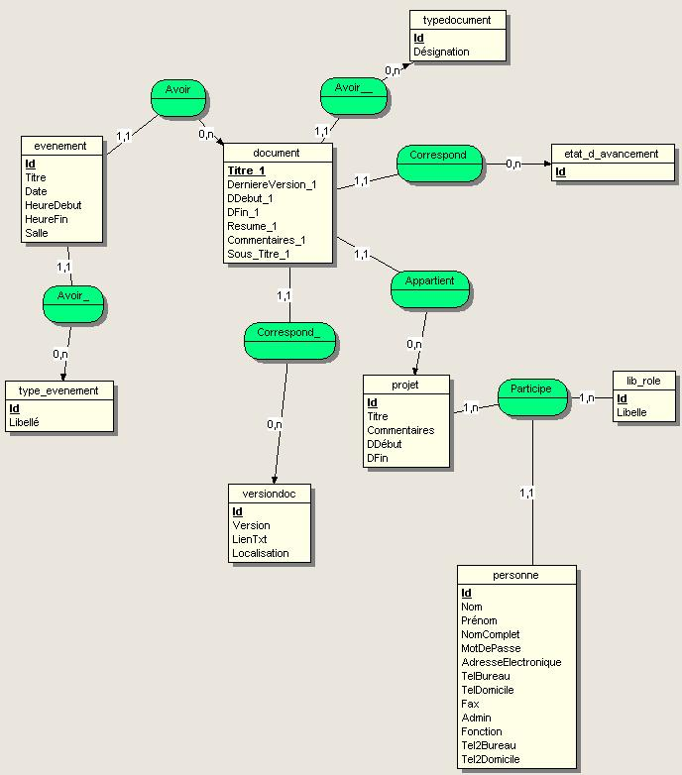
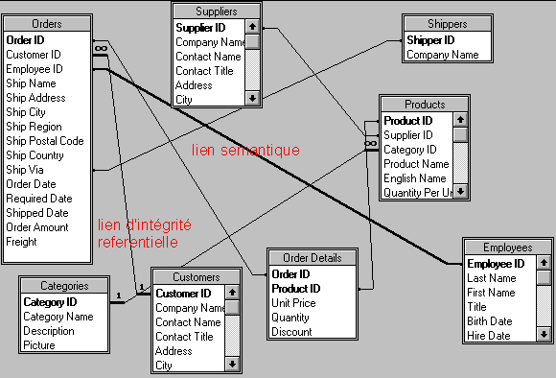
Niveau logique (conceptuel)

Slide 17
Niveau externe (vue externe)
Description des données vues par un utilisateur (ou un groupe d’utilisateurs)
Une BD est en général munie de plusieurs différentes SE, Mais tous ont le SC comme racine commune
Un Schéma externe
  un sous-schéma d’une BD
  Dérivé du SC
Objectifs:
  simplification,
    confidentialité
SE
SE
SE
SC
SI
BD

Slide 18
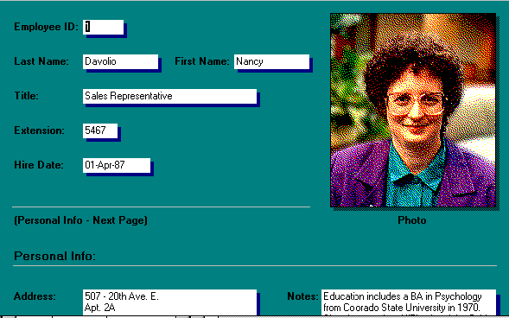
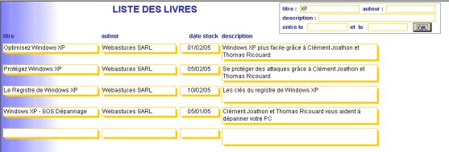
Niveau externe (vue externe)

Slide 19
Niveau interne (physique)
Description informatique des données et de leur organisation
  en terme de fichiers, d’index, de méthodes d’accès, …
Passage du modèle logique au modèle physique tend à être assisté par des logiciels (Win’Design)
  Transparent et/ou semiautomatique
  Intervention souhaitée pour optimiser les performances
SE
SE
SE
SC
SI
BD

Slide 20
Manipulation et restitution des données
Les principales opérations
  Insertion : saisir des données
  Supprimer
  modifier
  Interroger : rechercher des données via des requêtes
La manipulation des données est mise en oeuvre à l’aide d’un Langage de Manipulation de Données (LMD).
  S.Q.L (Structured Query Language) est le Langage standard de manipulation de BD

Slide 21
Contrôle
Partage de données
  mécanisme de contrôle de la concurrence basé sur des techniques de verrouillage des données
    pour éviter par exemple qu'on puisse lire une information qu'on est en train de mettre à jour
Intégrité des données
  Définition de contraintes sur les données.
  Le SGBD veille à ce que toutes les contraintes soient vérifiées à chaque insertion, suppression, ou modification d’une donnée.
Confidentialité :
  Des droits doivent être gérés sur les données
    droits de lecture, mise à jour, création,
Sécurité
  une base de données est souvent vitale dans le fonctionnement d'une organisation, et il n'est pas tolérable qu'une panne puisse remettre en cause son fonctionnement de manière durable.
    Les SGBD fournissent des mécanismes pour assurer cette sécurité.

Slide 22
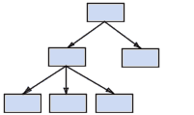
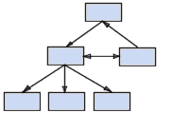
Les différents modèles SGBD
Il existe cinq modèles de SGBD, différenciés selon la représentation des données qu'elle contient
Première génération : modèles navigationels
  Le modèle hiérarchique
    Les données sont classées hiérarchiquement, selon une arborescence descendante
    Langage navigationnel
      (rechercher le père, faire une opération sur tous les fils…)
    Il s'agit du premier modèle de SGBD
    Ex : IMS d’IBM
  Le modèle réseau
    modèle père-fils
    Structure de graphes
    Langage navigationnel
    Exemples : IDMS, IIDS, SOCRATE

Slide 23
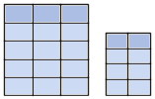
Les différents modèles SGBD
Deuxième génération : modèle relationnel
SGBDR, Système de gestion de bases de données relationnelles
  Structure de tableaux
    Les données sont enregistrées dans des tableaux à deux dimensions (lignes et colonnes).
  Modèle mathématique de base : présence d'une algèbre
    La manipulation de ces données se fait selon la théorie mathématique des relations
  Langage de requêtes indépendant du système de stockage
  Exemples : Oracle, Focus, Ingres, Sybase, DB2, MySQL, Postgres
  A la fin des années 90 les bases relationnelles sont les bases de données les plus répandues (environ trois quarts des bases de données).

Slide 24
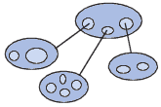
Les différents modèles SGBD
Troisième génération : modèles plus complexes
Le modèle objet (SGBDO, Système de gestion de bases de données objet)
  Modèle à objets:
    les données sont stockées sous forme d'objets, c'est-à-dire de structures appelées classes présentant des données membres
    Les champs sont des instances de ces classes
  Utilisation de l'encapsulation, l'héritage, le polymorphisme, l'agrégation et la composition
  Exemples : O2, GEMSTONE, IRIS, FastObjects
  Prometteurs mais encore peu utilisés
Le modèle déductif
  Appelé aussi système de gestion de bases de connaissances (Knowledge Base Management System, KBMS),
  L’objectif est de décrire explicitement et de gérer non pas uniquement les connaissances factuelles (les données), mais aussi les connaissances génériques
    présence d'un moteur d'inférence
    souvent en association avec un autre SGBD (généralement relationnel) qui gère le stockage
  La manipulation des données se fait par calcul de prédicats

Slide 25
Partie 2
Conception d’une BD
Système de Gestion de Bases De Données

Slide 26
Construction d’une Base de Données
Énoncé du besoin
  Bernard Villion (responsable de la division des systèmes d’information à la Rationale Assurances) désire gérer dans une base de données des informations concernant
    Les clients, leur nom et leur adresse
    Les véhicules, leur marque, leur modèle, leur année de mise en circulation et généralement leur cylindrée
    Les contrats, leur type et leur date
    Les sinistres, leur date et le montant des dégâts occasionnés
  Notre client désire également pouvoir interroger cette base de données et notamment connaître:
    Le nom de tous les clients
    Le nom et l’adresse des clients habitant Albi
    Les sinistres dont la date est postérieure au 1er janvier 2005 et dont le montant est supérieur à 3’000€
    Tous les contrats de type « Tout Risque »
    Le montant en euros des sinistres dont la date est postérieure au 1er octobre 2005

Slide 27
Démarche de construction d’une BD
Enoncé du problème
Interview
Réalité perçue
Documents
Modélisation conceptuelle
Modèle Entité - Association
Le modèle conceptuel
(dans un modèle de données de haut niveau)
Indépendant du SGBD
Transformation dans un modèle supporté par un SGBD
Modèle Relationnel
Spécifique au SGBD
Le modèle logique
(dans un modèle de données spécifique d’un SGBD)
Définition de la structure des données de la base
SQL
Le modèle physique de la base de données

Slide 28
Modélisation conceptuelle de Données Modèle Entité - Association
Système de Gestion de Bases De Données

Slide 29
Plan
Concepts de bases du Modèle Entité – Association
  Entité
  Association
  Propriété (ou Attribut)
  Cardinalité
Le processus d’élaboration d’un schéma conceptuel
  Décomposition et représentation des propositions
  Les bonnes manières dans un schéma E-A

Slide 30
Le modèle E-A
E-R en anglais, pour Entity – Relationship
introduit par Chen en 1976, raffiné par d'autres.
Le modèle E/A est un formalisme graphique pour la modélisation de données
Succès dus à :
  langage graphique
  3 concepts simples
    Entité [définition de Chen]
      chose qui peut être identifiée distinctement
    Association [définition de Chen]
      Lien entre entités
      elle peut être binaire, ternaire, n-aire
    Propriété (ou Attribut)
      les entités (et les associations) sont décrites par des propriétés caractérisées par un nom et un type : regroupement des choses de même nature
Notes:
nous nous intéressons maintenant à l’application de la modélisatio sémantique au problèmes de la conception de la base de données.
le modèle ER est certainement l’approche la plus connu.
Ce modèle n’est pas le seul modèle sémantique. Infologique utilisé avec succès dans les pays scandinaves.

Slide 31
Le concept Entité
Une entité :
  objet, un événement, un lieu, une personne, …,
    une chose, identifiable sans ambiguïté
  objet qui possède une existence intrinsèque
  objet qui possède une certaine stabilité permettant de le repérer au cours du temps
Elle peut représenter:
  Objet concret
    Client
    Facture
  Objet abstrait
    Qualification d'employé (chef, ouvrier..)
    Rôle d'une personne (client, élève, enseignant...)
Notes:
Le critère d'EXISTENCE PROPRE peut paraître vague à première vue : comment peut-on décider que quelque chose existe ?
C'est pourquoi :
1°) pour une réalité "donnée" le modèle dépend du concepteur
2°) la fabrication d'un modèle ne peut être le travail d'un individu isolé : il faut que plusieurs personnes (concepteurs, utilisateurs, développeurs, responsables) s'accordent sur ce qui est pertinent.
Nous verrons ultérieurement qu'il existe un critère "technique" de l'existence propre : sommes nous capables d'identifier la chose ?
Le critère de CONFORMITE AUX BESOINS DE GESTION montre qu'un modèle de données est appliqué à une situation déterminée.
En celà il diffère des modèles de la physique, de la logique ou encore des mathématiques qui sont des modèles universels. Ici, c'est un modèle mis en oeuvre dans un travail d'ingénierie visant à résoudre un problème pratique.
Contrairement au modèle de l'équation du second degré, il ne tire pas sa validité de ses règles formelles de construction. Cependant de telles règles existent aussi dans les modèles de bases de données.
La conformité aux besoins de gestion exprime que le modèle représente les limites, les frontières du domaine concerné. Si nous nous intéressons à la gestion des commandes, le modèle devra dire jusqu'où cette gestion s'étend : prenons nous en compte la facturation, les aspects fiscaux, les aspects logistiques ...etc ?
Il ne s'agit donc pas de trouver une solution à l'énoncé d'un problème donné. Il s'agit au contraire d'exprimer l'énoncé du problème lui-même. La solution n'interviendra que plus tard.

Slide 32
Un type entité
C'est un regroupement d'entités :
  ayant la même nature,
  jouant le même rôle,
  ayant la même structure informationnelle.
    Exemples :
      le CLIENT d'une banque,
      le MALADE dans un hôpital,
      le COURS enseigné dans une école,
      la VOITURE immatriculée dans le service des cartes grises.
CLIENT
CLIENT

Slide 33
Représentation graphique d’un Type Entité
Un rectangle divisé en deux parties
La partie supérieure contient le nom du type entité
CLIENT
VEHICULE
CONTRAT
ACCIDENT

Slide 34
Occurrence de Type Entité
Une entité est une valeur particulière d’un Type Entité
OCCURRENCE d’un Type Entité
  Réalisation particulière d’un type Entité
    création d’un élément
  Synonyme : INSTANCE
Dupont Jean
CLIENT

Slide 35
Entité/occurrences d'entité
Pour simplifier la terminologie : on parlera d'entité à la place de « type Entité ». Les différents objets le constituant seront appelés "occurrences d'entité"
ENTITE
OCCURRENCES d'ENTITE
Nom = Jean Dupont
...
...
CLIENT
Nom = Paul Martin
...
...
Nom
...
...
Nom = Jacques Renard
...
...

Slide 36
Entité/occurrences d'entité
Exemples
Malade
Cours
N°SS
...
...
Titre
...
...
N° = 2 68 05 75 104523
...
...
Titre = "Les réseaux opérateurs"
...
...
N° = 1 43 12 68 809132
...
...
Titre = "Introduction à
la programmation"
...
...
N° = 1 09 09 13 045076
...
...
Titre = "Comptabilité d'entreprise"
...
...

Slide 37
Le concept Propriété
Synonyme : ATTRIBUT
Caractéristique d'une entité ou d’une association utile ou nécessaire mais forcément pertinente, pour décrire la réalité perçue.
Une propriété est désignée par un nom et une valeur
Nom d’entité
Noms des propriétés de l’entité
Notes:
Une propriété DECRIT une entité ou une association.
La liste des propriétés d'une entité est illimitée. Il faut donc faire des choix en fonction des besoins du projet et du domaine.DECRIRE, ce n'est pas DEFINIR. C'est-à-dire que nous ne fixons pas les conditions nécessaires et suffisantes qui permettraient de reconnaître si un individu quelconque tombe ou non sous le concept (la notion).

Slide 38
Exemple de propriété
Nom, prénom pour l’entité ACTEUR
Titre et Metteur en scène pour FILM
Nom et Adresse pour CINEMA
Acteur
Nom
Prénom
FILM
Titre
Metteur_En_Scène
CINEMA
Nom
Adresse

Slide 39
Valeur d’une propriété
Une propriété prend une valeur bien précise pour chaque occurrence d'une entité.
ENSEIGNANT
Nom
Prénom
Téléphone
...
Martin
Paul
05 98 76 54 32
....
L'entité ENSEIGNANT comporte les attributs "Nom_Ens", Prénom", "Téléphone"

Slide 40
Domaine de valeurs
Une propriété prend ses valeurs dans un ensemble de valeurs possibles appelé "domaine" :
Propriété
Domaine
Nom d'une personne
Quantité en stock
Prix d'un article
Sexe
Date de commande
Jour
Caractères alphanumériques
Nombre entier positif
Nombre avec 2 décimales
Lettre "M" ou "F"
Jour/mois/année
Liste "Lundi", "Mardi",…"Dimanche"

Slide 41
Contraintes sur les types propriétés
Une propriété doit être mono-valuée
  Une propriété ne doit pas être une liste
    Salaires (liste)
    Enfants (liste)
Une propriété ne doit pas être une structure
  Adresse (structure)
    Nom, prénom, n° rue, nom rue, …

Slide 42
Le concept d'Association
Une association :
  C'est Lien sémantique entre 2 ou plusieurs entités
  Exemple :
    Edward Norton a joué dans “ Fight club ”
    Georges Gardarin a écrit l’ouvrage « Base de données »
Type Association :
  Elle exprime un lien entre 2 ou plusieurs types d’entités.
  Exemple :
    Jouer (entre FILMS et ACTEURS),
    Affiche(entre CINEMA et FILMS),
    REALISE (entre REALISATEURS et FILMS)

Slide 43
Représentation graphique d’un Type Association
Un type association est représenté par une ellipse contenant le nom de l'association, souvent nommé par un verbe ou un substantif
Interprété comme
  Les ENSEIGNANTS enseignent des COURS
  (sens 1, lecture de gauche à droite)
  les COURS sont enseignés par des ENSEIGNANTS
  (sens 2, lecture de droite à gauche)
ENSEIGNANT
COURS
...
...
...
Enseigner
...
...
...

Slide 44
Exemple de propriétés
Pour les associations :
  le Rôle d’un acteur. Le rôle relie, un acteur et le film dans lequel il a joué
  Un ENSEIGNANT intervient dans un COURS pour y faire un " (CM)", ou des « TP", etc. "Type_Ens" est un attribut de l'association Enseigner
  FAIRE ATTENTION, les propriétés que l’on met dans une association doivent obligatoirement relier les entités
JOUE
Enseigner
Rôle
Type_Ens

Slide 45
Occurrence d'association
Une occurrence d'association représente le lien entre des occurrences d'entités associées
Pour une occurrence d'association, chaque entité participant à l'association doit être représentée par une occurrence
Titre =
"Les réseaux"
Nom = "J. Dupont"
J. Dupont enseigne 2 cours : "Les réseaux" et "Langage C".
P. Martin 1 seul ("Les réseaux"), de même que J. Renard.
Le cours "Les réseaux" est assuré par 2 enseignants (Dupont et Martin)
Titre =
"Langage C"
Nom = "J. Dupont"
Titre =
"Les réseaux"
Nom = "P. Martin"
Titre =
"MERISE"
Nom = "J. Renard"

Slide 46
Entités versus Associations !?
Il est difficile de faire une distinction entre les 2 concepts.
Le même objet peut être vu comme entité par certains utilisateurs et comme association par d'autres.
Exemple : le mariage
  association entre deux personnes
  une entité à part entière (si l'on veut connaître, par exemple, le nombre de mariages célébrés dans cette église depuis le début de l'année)

Slide 47
Dimension de l'association
On appelle DIMENSION d'une association le nombre d'entités qu'elle relie
  On dit souvent : son nombre de "pattes".
Une association est n-aire si elle met en jeu n types entités
  L'association n-aire correspond à un sous-ensemble du produit cartésien de n types entités
Remarques :
  Il n'existe pas de limite au nombre de pattes d'une association.
  Cependant, un nombre de pattes élevé est un indice que l'étude a été superficielle et approximative.

Slide 48
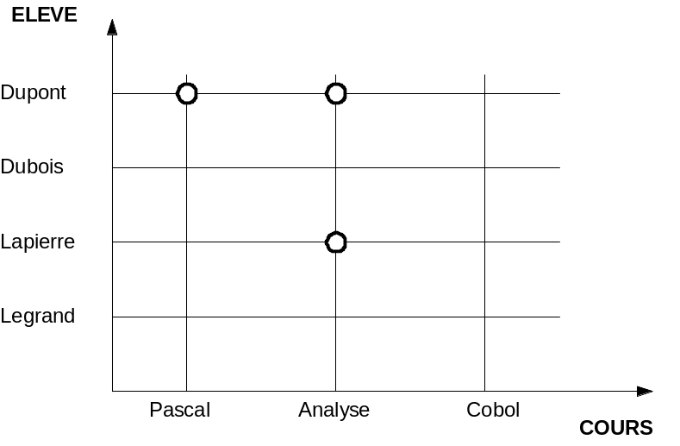
Association binaire
Une association est binaire si elle met en jeu seulement deux types entités
L'association est un sous-ensemble du couple du produit cartésien (ELEVE X COURS )
ELEVE
Inscrit
COURS

Slide 49
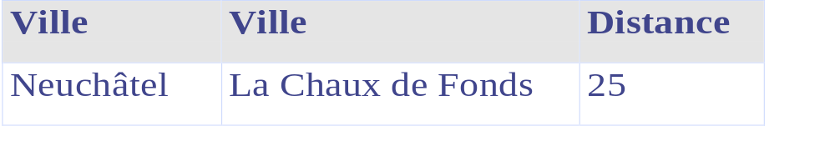
Association Réflexive
Une association "réflexive" est une association qui lie des occurrences d'une même entité entre elles (c'est un cas particulier de la dimension 2) .
VILLE
Numéro
Nom
...
Relie
Distance

Slide 50
Association ternaire
Une association ternaire met en jeu trois types entités
Verbalise regroupe des triplets
  ( Voiture V, Conducteur C, Agent A )
    tels que A verbalise C de V
Voiture
Verbalise
Agent
Conducteur

Slide 51
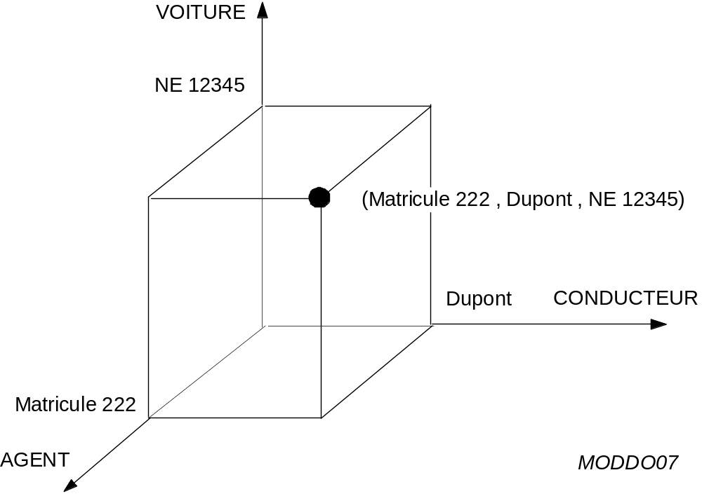
Occurrence d'association ternaire

Slide 52
Le concept d'identifiant
IDENTIFIANT D'ENTITE :
  Propriété PARTICULIERE (ou groupe de propriétés) de l'entité telle que pour chacune des valeurs de cette propriété, il existe une occurrence UNIQUE de l'entité.
  Présentation
    L'identifiant est inscrit en tête de la liste des propriétés et souligné
Remarque :Si l'on ne sait pas trouver d'identifiant à une entité, c'est qu'elle n'a peut être pas d'existence propre. Il pourrait donc s'agir d'une association.
ENSEIGNANT
125
Martin
Paul
98 76 54 32
...
No_Ens
Nom
Prénom
Téléphone
...
128
Renard
Jacques
03 87 65 43 21
...
Chaque valeur de l'identifiant "No_Ens" est différente

Slide 53
Le concept d'identifiant
IDENTIFIANT D'ASSOCIATION :
  Une association N'A PAS D'IDENTIFIANT explicite
    l'association dépend des entités qu'elle relie
    Son identifiant se déduit par calcul du produit cartésien des identifiants des entités associées.
ENSEIGNANT
COURS
No_Ens
Nom_Ens
...
No_Cours
Titre_Cours
...
Enseigner
Type_Ens
Implicitement, l'identifiant de l'association "Enseigner"
est la concaténation de "No_Ens" et de "No_Cours"

Slide 54
Les cardinalités
La cardinalité d'un type-association est le nombre de fois minimal et maximal qu'une entité peut intervenir dans une association de ce type.
Exemple ci-dessus
  sens 1
    un client passe au moins une commande
    mais il peut en passer plusieurs
  sens 2
    une commande est passée par au moins un client
    en aucun cas par plusieurs clients
Client
Passe
Commande
(1,n)
(1,1)

Slide 55
Les cardinalités
La cardinalité est une notion OBLIGATOIRE du modèle qui permet de résoudre la question de l'anomalie de la commande N° 123 qui aurait pris la liberté de ne point comporter de produits.
C'est donc l'expression d'une CONTRAINTE (une "loi") perçue sur le monde, et que l'on écrit dans le modèle.
  Par exemple, "il n'est pas possible qu'une commande ne concerne aucun produit".

Slide 56
Les cardinalités
Cmin
  Obligation de participer à l'association
  Correspond à la réponse à la question :
    combien de fois au moins une entité de A est relié à une entité de B
Cmax
  Volume de participation à l'association
  correspond à la réponse à la question :
    combien de fois au plus une entité de A est relié à une entité de B
Attention ces questions, il faut les poser dans les deux sens de A vers B puis de B vers A.
A
Association
B
Cmin,Cmax
Cmin,Cmax

Slide 57
Exemple
ENSEIGNANT
COURS
...
...
...
Enseigner
...
...
...
Type_Ens
0,n
1,n
Un enseignant peut n'enseigner aucun cours (0,..),
ou plusieurs (..,n)
Un cours est enseigné par au moins un enseignant (1,..),
ou par plusieurs (..,n)

Slide 58
Cardinalités
Cardinalités minimum
Cardinalités maximum
Valeur | Définition | Exemple
O | Une occurrence de l'entité peut exister sans participer à l'association | un produit peut ne pas être commandé
1 | Une occurrence de l'entité participe nécessairement au moins une fois à une occurrence d'association | toute commande concerne au moins un produit
Valeur | Définition | Exemple
1 | Une occurrence de l'entité participe au plus une fois | Un employé travaille au plus dans un service
N | Une occurrence de l'entité peut participer plusieurs fois | Une commande peut concerner plusieurs produits

Slide 59
Couples Cmin, Cmax: Configurations possibles
Cmin
Optionnel
Obligatoire
Unicité
0,1
1,1
Cmax
Multiplicité
0,n
1,n
Une occurrence participe au moins 0 fois et au plus 1 fois à l'association
Une occurrence peut ne pas participer ou participer plusieurs fois
Une occurrence participe exactement 1 fois à l'association
Une occurrence participe au moins 1 fois, voire plusieurs

Slide 60
Cardinalité 1,1
Cardinalité 1,1
  Un client donné ne commande qu'un seul produit.
  Un produit donné n'est commandé que par un seul client.
Cardinalité 0,1
  Une pièce donnée est fournie au maximum par un seul fournisseur mais peut ne pas être fournie
Cardinalité 0,N
  un film peut ne pas avoir pas d’acteurs (un film documentaire), comme il peut avoir plusieurs acteurs
Cardinalité 1,N
  Un client donné doit commander au moins un produit ou plusieurs produits
1,1
Commande
1,1
PRODUIT
CLIENT
Fournisseur
1,N
Fourniture
0,1
PIECE
ACTEUR
1,N
JOUE
0,N
FILM
1,N
Commande
1,1
PRODUIT
CLIENT

Slide 61
Etude de cas
Système de Gestion de Bases De Données

Slide 62
Gestion d’un garage
  Énoncé
    Une voiture a un seul propriétaire
    Une réparation d’une voiture nécessite plusieurs pièces détachées
    Une réparation est effectuée par un ou plusieurs employés

Slide 63
Correction: Gestion d’un garage
VOITURE
Immatriculation
concerne
REPARATION
N° réparation
Date
Nb heure
(1,n)
(1,1)
(0,n)
(1,n)
Utilise
Qté
effectue
(1,n)
(0,n)
EMPLOYE
N° employé
PIECE
N° pièce

Slide 64
Parkings
Énoncé
  Une voiture est garée par un conducteur
  Pour un stationnement, la date, l’heure d’arrivée et l’heure de départ sont notées pour chaque voiture
  La police note pour chaque voiture volée le propriétaire, la date du vol, la date retrouvée, le dépositaire

Slide 65
Correction: Parkings
VOITURE
Immatriculation
Propriétaire
SATIONNEMENT
N° stationnement
Date
Heure arrivée
Heure départ
Conducteur
(0,n)
(1,1)
concerne
(0,n)
VOL
N° vol
Date vol
Date retrouvée
Dépositaire
Porte sur
(1,1)

Slide 66
Correction: Parkings
SATIONNEMENT
N° stationnement
Date
Heure arrivée
Heure départ
VOITURE
Immatriculation
(0,n)
(1,1)
concerne
(1,1)
possède
effectue
(1,1)
(0,n)
(0,n)
(0,n)
PERSONNE
N° personne
Nom
Prénom
N° rue
CP
VOL
N° vol
Date vol
Date retrouvée
Porte sur
(1,1)
(1,1)
(0,n)
dépose

Slide 67
Le processus d’élaboration d’un schéma conceptuel
Système de Gestion de Bases De Données

Slide 68
Le processus d’élaboration d’un schéma conceptuel
A partir d’un énoncé, on doit être capable de construire un schéma Entité-association représentant de la manière la plus judicieuse les concepts et les faits exprimés dans cet énoncé, ou qui sont sous-jacents
Pour ce faire
  on décompose l’énoncé en phrases, ou propositions, élémentaires
  chaque proposition, si elle est pertinente pour le domaine d’application, est traduite en termes du modèle Entité-association
  on vérifie que le schéma est complet
  on vérifie que le schéma ne contient pas d’erreurs
  on documente le schéma.

Slide 69
Décomposition en propositions élémentaires
L’énoncé est décomposé en propositions élémentaires décrivant chacune un concept ou un type de faits
Notion de proposition élémentaire
  La forme standard correspond à la composition suivante
    sujet verbe complément
Les propositions de ce type, qu’on qualifiera de binaire, affirment
  l’existence de deux concepts, représentés respectivement par le sujet et le complément,
  l’existence d’un lien, représenté par le verbe, entre ces deux concepts
Exemples
  tout client a un nom
    l’existence du concept de client
    l’existence du concept de nom
    l’existence d’un lien de possession entre client et nom
  une commande est passée par un client
  un voyage est effectué par un train
  un service traite des dossiers
Notes:
8.2 Décomposition de l’énoncé
L’énoncé est décomposé en propositions élémentaires décrivant chacune un concept ou un type de faits.
a) Notion de proposition élémentaire
La forme standard que nous privilégions correspond à la composition suivante:
sujet verbe complément
Les propositions de ce type (cf. 1ère série d’exemples ci-dessus), qu’on qualifiera de binaire, affirment l’existence de deux concepts, représentés respectivement par le sujet et le complément, et d’un lien, représenté par le verbe, entre ces deux concepts. La première phrase, par exemple, exprime trois types de faits :
- l’existence du concept de client;
- l’existence du concept de nom;
- l’existence d’un lien de possession entre client et nom.
D ’autres formes plus simples encore sont envisageables (cf. 2ème série d’exemples ci-dessus); elles définissent essentiellement l’existence d’un concept dans le domaine d’application.
_____________________________________________________________
_____________________________________________________________
_____________________________________________________________

Slide 70
Décomposition en propositions élémentaires
D’autres formes définissent essentiellement l’existence d’un concept dans le domaine d’application
  il existe des fournisseurs
  on s’intéresse aux accidents
On est souvent amené à reformuler certaines phrases qui définissent des propositions complexes ou multiples
  un employé est identifié par un numéro de matricule et caractérisé par un nom et une adresse
    un employé est identifié par un numéro de matricule
    un employé a un nom
    un employé a une adresse
Expliciter les raccourcis du langage que constituent les pronoms personnels ou possessifs
  il peut contracter une assurance ⇒ le client peut contracter une assurance
  son département … ⇒ l’employé a un département
Notes:
On est souvent amené à reformuler certaines phrases qui définissent des propositions complexes ou multiples. C’est ainsi que l’exemple ci-dessus sera éclatée en trois propositions élémentaires.
On veillera aussi à expliciter les raccourcis du langage que constituent les pronoms personnels ou possessifs, par exemple :
- il peut contracter une assurance ( = le client peut contracter une assurance),
- son département … ( = l’employé a un département + le département …)
_____________________________________________________________
_____________________________________________________________
_____________________________________________________________
_____________________________________________________________
_____________________________________________________________
_____________________________________________________________
_____________________________________________________________
_____________________________________________________________
_____________________________________________________________
_____________________________________________________________
_____________________________________________________________
_____________________________________________________________
_____________________________________________________________

Slide 71
Quantification des liens
Pour une phrase “A verbe B”
  pour un A, combien de B (min, max) ?
  pour un B, combien de A (min, max) ?
Une commande est passée par un client
  un client peut passer aucune, une ou plusieurs commandes ? (0 à plusieurs commandes)
  une commande est passée par combien de clients ? (1 et 1 seul client)
La réponse à de telles questions se trouve parfois dans
  la formulation même de la proposition
    Les locutions telles que tout, certains, chaque,
    les formes verbales utilisant pouvoir ou devoir,
    les expressions au moins un, un seul, au plus un, des ou les
  des informations complémentaires (interview dirigée)
  notre connaissance du domaine d’application
Notes:
_____________________________________________________________
_____________________________________________________________
_____________________________________________________________
_____________________________________________________________
_____________________________________________________________
_____________________________________________________________
_____________________________________________________________
_____________________________________________________________
_____________________________________________________________

Slide 72
Propositions générales et propositions particulières
Générale, au niveau des types
  toute voiture a un numéro minéralogique
Particulière, au niveau des occurrences
  ma voiture a le numéro VD 123 456
Les propositions particulières ne sont pas à modéliser comme telles
Elles peuvent suggérer, par induction, l’existence d’un type de faits plus général
  si ma voiture a un numéro, n’en serait-il pas de même de toutes les voitures ?
Notes:
b) Propositions générales et propositions particulières
Les propositions énoncées jusqu’ici sont générales, en ce sens qu’elles sont vraies pour tous les faits de même nature, présents et futurs. Elles expriment au niveau des concepts généraux, et non au niveau des exemples et des cas spécifiques. Le premier exemple ci-dessus spécifie un type de faits général dans le domaine d’application choisi, tandis que le deuxième exemple ci-dessus, est, lui, particulier. Il constitue un fait élémentaire qui n’est qu’un exemple du premier.
Le terme “voiture” de la première proposition désigne un concept, alors que le terme “ma voiture” désigne un objet concret qui relève de ce concept, i.e. qui est une occurrence, un exemplaire ou une instance de ce concept.
Les propositions particulières ne sont pas à modéliser comme telles (ce rôle sera assigné aux données). Cependant, elles ne manquent pas d’intérêt dans la mesure où elles peuvent suggérer, par induction, l’existence d’un type de faits plus général : si ma voiture a un numéro, n’en serait-il pas de même de toutes les voitures ?
_____________________________________________________________
_____________________________________________________________
_____________________________________________________________
_____________________________________________________________
_____________________________________________________________

Slide 73

Propositions complexes irréductibles
Certaines propositions non binaires ne peuvent, sans qu’on perde de l’information, être réduites aussi en propositions binaires élémentaires
  les clients achètent des produits chez des fournisseurs
    on ne PAS peut déduire ces phrases élémentaires
      les clients achètent des produits
      les fournisseurs vendent des produits
      les clients achètent chez des fournisseurs
La solution est de mettre en évidence un concept nouveau, qui représente la proposition complexe tout entière
  si on met en évidence le concept d’achat
    on peut obtenir ces phrases élémentaires
      un achat est effectué par un client
      un achat concerne un produit
      un achat s’effectue chez un fournisseur

Slide 74
Pertinence d’une phrase
Les propositions peuvent
  Apporter une contribution au schéma conceptuel
  Être considérées comme du bruit au schéma conceptuel
  Cacher des structures qu’il faut mettre en lumière par une analyse plus approfondie
Notes:
_____________________________________________________________
_____________________________________________________________
_____________________________________________________________
_____________________________________________________________
_____________________________________________________________
_____________________________________________________________
_____________________________________________________________
_____________________________________________________________
_____________________________________________________________
_____________________________________________________________
_____________________________________________________________
_____________________________________________________________

Slide 75
Pertinence d’une phrase
Un véhicule est couvert par une police
  pertinente et doit être retenue
On enregistre le véhicule dès que la prime est payée
  utile pour la programmation
  et pour une analyse plus approfondie:
    un véhicule a une date d’enregistrement
    une prime a une date de paiement
Les véhicules que la compagnie assure ...
  sans grand intérêt si l’on ne s’intéresse qu’à cette compagnie
Notes:
_____________________________________________________________
_____________________________________________________________
_____________________________________________________________
_____________________________________________________________
_____________________________________________________________
_____________________________________________________________
_____________________________________________________________
_____________________________________________________________
_____________________________________________________________
_____________________________________________________________
_____________________________________________________________
_____________________________________________________________
_____________________________________________________________

Slide 76
Représentation d’une proposition
Nouveau type d’entités et son attribut
  Un concept nouveau se représentera
    par un type d’entités s’il apparaît comme important,
    par un attribut s’il apparaît comme une simple propriété d’un autre concept
tout dossier possède un titre
DOSSIER
titre
Notes:
_____________________________________________________________
_____________________________________________________________
_____________________________________________________________
_____________________________________________________________
_____________________________________________________________
_____________________________________________________________
_____________________________________________________________
_____________________________________________________________

Slide 77
Représentation d’une proposition
Type d’associations entre types d’entités existants
  Une proposition qui établit un lien entre deux concepts déjà représentés par des types d’entités se traduira par un type d’associations entre ces derniers
  On affinera la représentation en déterminant les cardinalités
CLIENT
CLIENT
NumCli
Adresse
NumCli
Adresse
0-N
les clients
peuvent acheter
des produits
+
achète
0-N
PRODUIT
PRODUIT
NumProd
Libellé
NumProd
Libellé
Notes:
8.4 Représentation d’une proposition
Type d’associations entre types d’entités existants
Une proposition qui établit un lien entre deux concepts déjà représentés par des types d’entités se traduira par un type d’associations entre ces derniers. Ainsi, la propositions suivante est-elle intégrée au schéma courant comme indiqué ci-dessus. On affinera la représentation en déterminant la classe fonctionnelle du type d’associations (ici plusieurs à plusieurs) et son caractère obligatoire/facultatif pour chacun des deux types d’entités.
_____________________________________________________________
_____________________________________________________________
_____________________________________________________________
_____________________________________________________________
_____________________________________________________________
_____________________________________________________________
_____________________________________________________________
_____________________________________________________________
_____________________________________________________________
_____________________________________________________________
_____________________________________________________________
_____________________________________________________________

Slide 78
Représentation d’une proposition
Type d’associations entre types d’entités existants
  Exception
chaque voiture est d’un modèle
déterminé
VOITURE
VOITURE
+
NumVoit
Marque
Modèle
NumVoit
Marque
Notes:
_____________________________________________________________
_____________________________________________________________
_____________________________________________________________
_____________________________________________________________
_____________________________________________________________
_____________________________________________________________
_____________________________________________________________
_____________________________________________________________
_____________________________________________________________
_____________________________________________________________
_____________________________________________________________
_____________________________________________________________
_____________________________________________________________
_____________________________________________________________
_____________________________________________________________

Slide 79
Représentation d’une proposition
Nouveau type d’entités et ses deux attributs
  Une proposition peut exprimer un lien entre deux concepts qui se traduisent naturellement par deux attributs
  On représentera la proposition par un nouveau type d’entités auquel on affecte ces attributs
le montant est dépensé à une date déterminée
DEPENSE
Date
Montant
Notes:
8.4 Représentation d’un proposition
Nouveau type d’entités et ses deux attributs
Une proposition peut exprimer un lien entre deux concepts qui se traduisent naturellement deux attributs. On représentera la proposition par un nouveau type d’entités auquel on affecte ces attributs. La proposition ci-dessus, qu sujet de laquelle on suppose qu’aucun concept n’a encore été mis en évidence, se représentera par les deux attributs Date et Montant qu’on affectera à un nouveau type d’entités représentant les dépenses.
_____________________________________________________________
_____________________________________________________________
_____________________________________________________________
_____________________________________________________________
_____________________________________________________________
_____________________________________________________________
_____________________________________________________________
_____________________________________________________________
_____________________________________________________________
_____________________________________________________________
_____________________________________________________________
_____________________________________________________________

Slide 80
Représentation d’une proposition
Restructuration
  L’intégration d’un nouveau type de faits au schéma courant peut poser des problèmes qui ne peuvent être résolus que par la restructuration d’une partie de ce schéma
Exemples
  affectation d’un attribut B à un attribut A existant
    un attribut ne peut avoir d’attributs
  établissement d’un lien entre un type d’entités E1 existant et un attribut A existant qui appartient déjà à un autre type d’entités E2
    un attribut ne peut être associé qu’à un seul type d’entités
Résolution
  l’attribut A se transforme en un type d’entités
Notes:
_____________________________________________________________
_____________________________________________________________
_____________________________________________________________
_____________________________________________________________
_____________________________________________________________
_____________________________________________________________
_____________________________________________________________
_____________________________________________________________
_____________________________________________________________

Slide 81
Représentation d’une proposition
Restructuration
  l’attribut se transforme en un type d’entités
FOURNISSEUR
IdFournis
Adresse
PRODUIT
NumProd
Libellé
IdFournisseur
0-N
livre
1-1
PRODUIT
NumProd
Libellé
Notes:
_____________________________________________________________
_____________________________________________________________
_____________________________________________________________
_____________________________________________________________
_____________________________________________________________
_____________________________________________________________

Slide 82
Représentation d’une proposition
Propriétés multiples
  une personnes a des prénoms ...
PERSONNE
PERSONNES
NumPers
Nom
NumPers
Nom
PrénomS
1-N
possède
0-N
PRENOM
Valeur
Notes:
_____________________________________________________________

Slide 83
Représentation d’une proposition
Recommandations
  si un concept n’est mentionné que par une de ses caractéristiques
    Traduction par un Attribut
      nom de fournisseur
  si on cite deux de ses caractéristiques:
    Traduction par un T. Entité
      nom du fournisseur
      adresse du fournisseur
  si on hésite pour le rattachement d’un attribut
    éviter une redondance
      adresse de client ou de commande
      (si la commande n’est passée que par un client)
Notes:
_____________________________________________________________
_____________________________________________________________
_____________________________________________________________
_____________________________________________________________
_____________________________________________________________
_____________________________________________________________
_____________________________________________________________
_____________________________________________________________
_____________________________________________________________
_____________________________________________________________
_____________________________________________________________
_____________________________________________________________
_____________________________________________________________
_____________________________________________________________
_____________________________________________________________

Slide 84
Représentation d’une proposition
Recommandations
  si une même caractéristique est citée à plusieurs endroits
    Création d’un T. Entité
  si on repère un groupe dans les attributs d’un T. Entité:
    Extraction dans un T. Entité
      nom, adresse et téléphone de client dans commande
Notes:
_____________________________________________________________
_____________________________________________________________
_____________________________________________________________
_____________________________________________________________
_____________________________________________________________
_____________________________________________________________
_____________________________________________________________
_____________________________________________________________
_____________________________________________________________
_____________________________________________________________
_____________________________________________________________
_____________________________________________________________
_____________________________________________________________
_____________________________________________________________
_____________________________________________________________

Slide 85
Non-redondance des propositions
Redondance : phénomène selon lequel une construction de schéma courant et une proposition expriment le même type de faits
Avant d’ajouter la représentation d’une proposition au schéma courant, on s’assure qu’elle ne s’y trouve pas déjà
Redondance explicite
CLIENT
?
  un client a un nom
NumCli
Nom
Adresse
=
Notes:
_____________________________________________________________
_____________________________________________________________
_____________________________________________________________
_____________________________________________________________
_____________________________________________________________
_____________________________________________________________
_____________________________________________________________
_____________________________________________________________

Slide 86
Non-redondance des propositions
variantes d’expression
CLIENT
?
un véhicule
appartient à un client
0-N
=
possède
1-1
VEHICULE
Notes:
_____________________________________________________________
_____________________________________________________________
_____________________________________________________________
_____________________________________________________________
_____________________________________________________________
_____________________________________________________________
_____________________________________________________________
_____________________________________________________________
_____________________________________________________________
_____________________________________________________________
_____________________________________________________________

Slide 87
Non-redondance des propositions
Redondance indirecte
  La redondance peut être difficile à détecter car elle concerne des types de faits qui ne sont pas explicitement exprimés dans le schéma courant
DEPARTEMENT
0-N
?
un département a
des employés
=
dépend
1-1
SERVICE
0-N
1-1
EMPLOYE
occupé
Notes:
_____________________________________________________________
_____________________________________________________________
_____________________________________________________________
_____________________________________________________________
_____________________________________________________________
_____________________________________________________________
_____________________________________________________________
_____________________________________________________________

Slide 88
Non-redondance des propositions
Redondance indirecte
CLIENT
PRODUIT
0-N
0-N
?
un client achète
des produits
fait
correspond à
=
ACHAT
1-1
1-1
Notes:
_____________________________________________________________
_____________________________________________________________
_____________________________________________________________
_____________________________________________________________
_____________________________________________________________
_____________________________________________________________
_____________________________________________________________
_____________________________________________________________
_____________________________________________________________
_____________________________________________________________
_____________________________________________________________
_____________________________________________________________
_____________________________________________________________
_____________________________________________________________
_____________________________________________________________
_____________________________________________________________
_____________________________________________________________
_____________________________________________________________
_____________________________________________________________

Slide 89
Non-redondance des propositions
Redondance apparente
  la redondance peut n’être qu’apparente, et par conséquent inexistante
CLIENT
la facture est
envoyée à l’adresse
du client
?
NumCli
Nom
Adresse
=
Notes:
_____________________________________________________________
_____________________________________________________________
_____________________________________________________________
_____________________________________________________________
_____________________________________________________________
_____________________________________________________________
_____________________________________________________________
_____________________________________________________________
_____________________________________________________________
_____________________________________________________________
_____________________________________________________________

Slide 90
Non-redondance des propositions
deux termes sont synonymes
  s’ils désignent le même concept du domaine d’application
    client et assuré
  On choisira une et une seule dénomination pour chaque concept
deux termes sont homonymes
  s’ils sont identiques mais désignent des concepts différents dans certaines parties du domaine d’application
    adresse (facturation et expédition)
  On veillera à mettre en évidence ces concepts et à leur donner des dénominations distinctes
Notes:
8.5 Non-redondance des propositions
Synonymes et homonymes
Des termes apparaissent dans des propositions sont synonymes s’ils désignent le même concept du domaine d’application. Ainsi en serait-il probablement des termes assuré et client dans le contexte des assurances évoqué dans cet ouvrage. On choisira une et une seule dénomination pour chaque concept.
Des termes sont homonymes lorsqu ’ils sont identiques, mais qu’ils désignent des concepts différents dans certaines parties du domaine d’application. Le terme d’adresse, déjà évoqué ci-dessus, recouvrira en général des concepts distincts dans le domaine de la distribution : adresse du client qui commande, adresse d’expédition, adresse de facturation. On veillera à mettre en évidence ces concepts et à leur donner des dénominations distinctes.
_____________________________________________________________
_____________________________________________________________
_____________________________________________________________
_____________________________________________________________
_____________________________________________________________
_____________________________________________________________
_____________________________________________________________

Slide 91
Non-contradiction des propositions
Une source fréquente de contradiction est l’évaluation du nombre d’éléments en liaison dans les propositions du type “A verbe B”
  une commande est passée par un seul client
  une commande peut être passée par plusieurs clients
solutions:
  rejeter une proposition
  choisir la plus générale
    (la moins contraignante)
  modifier le schéma
Notes:
8.6 Non-contradiction des propositions
_____________________________________________________________
_____________________________________________________________
_____________________________________________________________
_____________________________________________________________
_____________________________________________________________
_____________________________________________________________
_____________________________________________________________
_____________________________________________________________
_____________________________________________________________
_____________________________________________________________
_____________________________________________________________
_____________________________________________________________
_____________________________________________________________

Slide 92
Complétude du schéma
identifiant des T. Entités
  attributs des T. Entités
cardinalités des T. Associations
  0-1, 1-1, 0-N, 1-N
    catégorie fonctionnelle
    obligatoire ou facultatif
domaine de valeurs des attributs
Notes:
8.7 Complétude du schéma
_____________________________________________________________
_____________________________________________________________
_____________________________________________________________
_____________________________________________________________
_____________________________________________________________
_____________________________________________________________
_____________________________________________________________
_____________________________________________________________
_____________________________________________________________
_____________________________________________________________
_____________________________________________________________
_____________________________________________________________
_____________________________________________________________
_____________________________________________________________
_____________________________________________________________
_____________________________________________________________
_____________________________________________________________

Slide 93
Règles de construction du modèle
Règles relatives aux entités
  Une entité possède au moins une propriété : son identifiant.
    Permet de garantir que toutes les occurrences d'une entité sont distinctes.
    Chacune des propriétés d'une entité doit caractériser toute occurrence de cette entité de la même manière
Règles relatives aux associations
  S'il existe une occurrence d'association, alors il existe nécessairement une occurrence de chacune des entités associées.
  Deux occurrences d'une entité ne peuvent participer à la même occurrence de l'association (sauf si l'association est réflexive)

Slide 94
Règles relatives aux propriétés
Règles relatives aux propriétés
  Une même propriété ne peut figurer que sur UN SEUL objet (que ce soit une entité ou une association).
  Une propriété doit être ELEMENTAIRE, atomique, de telle sorte qu'on ne puisse pas la décomposer
  Une propriété doit dépendre DIRECTEMENT de l'identifiant (c'est-à-dire sans passer par l'intermédiaire d'une autre propriété).
    Elle vise à empêcher des redondances

Slide 95
Le Dictionnaire des données
Système de Gestion de Bases De Données

Slide 96
Documentation du schéma
un CLIENT représente toute personne qui a passé au moins une commande honorée depuis moins de 5 ans ...
la DATE d’une COMMANDE C est la date à laquelle C a été validée et enregistrée ...
si une COMMANDE C est reliée à un CLIENT X par PASSE, alors X est réputé avoir passé la commande C et est responsable du paiement de l’expédition éventuelle ...
Notes:
8.10 Documentation du schéma
Le schéma sera terminé lorsque chaque objet (type d’entités, type d’associations, attribut) aura reçu une description qui précise la signification exacte et complète du concept qu’il représente. Cette description est généralement exprimée en langage courant. Elle prendra par exemple la forme illustrée ci-dessus.
_____________________________________________________________
_____________________________________________________________
_____________________________________________________________
_____________________________________________________________
_____________________________________________________________
_____________________________________________________________
_____________________________________________________________
_____________________________________________________________
_____________________________________________________________
_____________________________________________________________
_____________________________________________________________
_____________________________________________________________
_____________________________________________________________

Slide 97
Dictionnaire des données
La réunion de l'ensemble des données élémentaires, que l'on appelle des attributs ou des champs, constitue le dictionnaire des données.
Chaque attribut (champ) du dictionnaire de données peut être caractérisé par les propriétés suivantes :
  Mnémonique
    Abréviation du nom de l'attribut.
  Libellé
    Libellé contenant la signification précise et le rôle de l'attribut.
  Type de donnée
    Type de l'attribut : entier, réel, chaîne de caractères, date...
  Contraintes d'intégrité
    Liste des contraintes sur les valeurs possibles de l'attribut
  Règle de calcul
    Règle de calcul (d'obtention) de l'attribut correspondant.

Slide 98
Exemple de dictionnaire des données
Mnémonique | Libellé | Type | Contraintes | Règle de calcul
Ancien | Ancienneté dans le grade | Entier | >=0
Cdsexe | Code sexe | Chaîne(1) | H ou F
Coeff | Coefficient de la matière | Entier | >0 et <6
Dtnaiss | Date de naissance | Date
Grade | Grade de l'enseignant | Chaîne(3) | ASS ou MCF ou PR
Lbsexe | Libellé du sexe | Chaîne(7) | Homme ou Femme
Moyenne | Moyenne au diplôme | Réel | >=0 et <=20 | SUM( Note*Coeff)/SUM(Coeff)
Nomat | Nom de la matière | Chaîne(15)
Nomens | Nom de l'enseignant | Chaîne(20)
Nometu | Nom de l'étudiant | Chaîne(20)
Note | Note obtenue à la matière | Réel | >=0 et <=20
Numat | N° de la matière | Entier | >0
Numens | N° de l'enseignant | Entier | >0
Numetu | N° de l'étudiant | Entier | >0

Slide 99
Etude de cas
Système de Gestion de Bases De Données

Slide 100
Policlinique
Pour faciliter la gestion d’une policlinique, les assistants médicaux doivent pouvoir enregistrer, à l'aide d'un terminal, les données suivantes, relatives au fonctionnement de cette policlinique :
  Un patient possède un numéro de dossier unique, un nom, une adresse et un numéro de téléphone.
  Un patient est suivi par un médecin généraliste, caractérisé par un numéro de matricule, son nom et un numéro de téléphone.
  Un patient peut s’adresser aux policliniques pour obtenir des consultations auprès de médecins spécialistes.
  Une consultation est effectuée :
    à une date donnée et
    dans une policlinique donnée,
    par un médecin spécialiste.
    Seules les consultations sur rendez-vous, donc obtenues à une date antérieure à celle de la consultation, sont admises.
  Une policlinique est notamment caractérisée par un nom, une localité et un numéro de téléphone.
  On ne trouve pas deux policliniques ayant le même nom dans une même localité.
  Une policlinique regroupe plusieurs médecins spécialistes.
  Rien n’empêche qu’un même médecin spécialiste puisse accorder des consultations dans plusieurs policliniques.
  Un médecin spécialiste est non seulement caractérisé par un numéro de matricule et un nom mais aussi par ses spécialités.
Notes:
Énoncé
Un patient possède un numéro de dossier unique, un nom, une adresse et un numéro de téléphone.
Un patient est suivi par un médecin généraliste, caractérisé par un numéro de matricule, son nom et un numéro de téléphone.
Un patient peut s’adresser aux policliniques pour obtenir des consultations auprès de médecins spécialistes.
Une consultation est effectuée :
- à une date donnée et
- dans une policlinique donnée,
- par un médecin spécialiste.
Seules les consultations sur rendez-vous, donc obtenues à une date antérieure à celle de la consultation, sont admises.
Une policlinique est notamment caractérisée par un nom, une localité et un numéro de téléphone.
On ne trouve pas deux policliniques ayant le même nom dans une même localité.
Une policlinique regroupe plusieurs médecins spécialistes.
Rien n’empêche qu’un même médecin spécialiste puisse accorder des consultations dans plusieurs policliniques.
Un médecin spécialiste est non seulement caractérisé par un numéro de matricule et un nom mais aussi par ses spécialités.

Slide 101
Policlinique
PATIENT
NumDossier
Nom
Adresse
Téléphone
1-1
0-N
suivi
MEDECIN G
NumMatr
Nom
Téléphone
Notes:
_________________________________________________________________
_________________________________________________________________
_________________________________________________________________
_________________________________________________________________
_________________________________________________________________
_________________________________________________________________
_________________________________________________________________
_________________________________________________________________
_________________________________________________________________
_________________________________________________________________
_________________________________________________________________
_________________________________________________________________
_________________________________________________________________
_________________________________________________________________
_________________________________________________________________
_________________________________________________________________
_________________________________________________________________
_________________________________________________________________
_________________________________________________________________
_________________________________________________________________

Slide 102
Policlinique (suite)
Un patient peut s’adresser aux policliniques pour obtenir des consultations auprès de médecins spécialistes
Une consultation est effectuée
  à une date donnée et
  dans une policlinique donnée,
  par un médecin spécialiste
Seules les consultations sur rendez-vous, donc obtenues à une date antérieure à celle de la consultation, sont admises
Notes:
_________________________________________________________________
_________________________________________________________________
_________________________________________________________________
_________________________________________________________________
_________________________________________________________________
_________________________________________________________________
_________________________________________________________________
_________________________________________________________________
_________________________________________________________________
_________________________________________________________________
_________________________________________________________________
_________________________________________________________________
_________________________________________________________________
_________________________________________________________________
_________________________________________________________________
_________________________________________________________________
_________________________________________________________________
_________________________________________________________________
_________________________________________________________________
_________________________________________________________________

Slide 103
Policlinique
PATIENT
NumDossier
Nom
Adresse
Téléphone
1-1
0-N
suivi
MEDECIN G
NumMatr
Nom
Téléphone
0-N
1-1
adresse
id: PATIENT, DateC
CONSULTATION
effectue
DateC
DatePR
examine
1-1
1-1
0-N
0-N
POLICLINIQUE
MEDECIN S
La DateC d’une CONSULTATION est postérieure à sa DatePR
Notes:
_________________________________________________________________
_________________________________________________________________
_________________________________________________________________
_________________________________________________________________
_________________________________________________________________
_________________________________________________________________
_________________________________________________________________
_________________________________________________________________
_________________________________________________________________
_________________________________________________________________
_________________________________________________________________
_________________________________________________________________
_________________________________________________________________
_________________________________________________________________
_________________________________________________________________
_________________________________________________________________
_________________________________________________________________
_________________________________________________________________
_________________________________________________________________
_________________________________________________________________

Slide 104
Policlinique (suite)
Une policlinique est notamment caractérisée par un nom, une localité et un numéro de téléphone.
On ne trouve pas deux policliniques ayant le même nom dans une même localité.
Notes:
_________________________________________________________________
_________________________________________________________________
_________________________________________________________________
_________________________________________________________________
_________________________________________________________________
_________________________________________________________________
_________________________________________________________________
_________________________________________________________________
_________________________________________________________________
_________________________________________________________________
_________________________________________________________________
_________________________________________________________________
_________________________________________________________________
_________________________________________________________________
_________________________________________________________________
_________________________________________________________________
_________________________________________________________________
_________________________________________________________________
_________________________________________________________________
_________________________________________________________________

Slide 105
Policlinique
PATIENT
NumDossier
Nom
Adresse
Téléphone
1-1
0-N
suivi
MEDECIN G
NumMatr
Nom
Téléphone
0-N
1-1
adresse
id: PATIENT, DateC
CONSULTATION
effectue
DateC
DatePR
examine
1-1
1-1
0-N
0-N
POLICLINIQUE
MEDECIN S
Nom
Localité
Téléphone
La DateC d’une CONSULTATION est postérieure à sa DatePR
Notes:
_________________________________________________________________
_________________________________________________________________
_________________________________________________________________
_________________________________________________________________
_________________________________________________________________
_________________________________________________________________
_________________________________________________________________
_________________________________________________________________
_________________________________________________________________
_________________________________________________________________
_________________________________________________________________
_________________________________________________________________
_________________________________________________________________
_________________________________________________________________
_________________________________________________________________
_________________________________________________________________
_________________________________________________________________
_________________________________________________________________
_________________________________________________________________
_________________________________________________________________

Slide 106
Policlinique (suite)
Une policlinique regroupe plusieurs médecins spécialistes.
Rien n’empêche qu’un même médecin spécialiste puisse accorder des consultations dans plusieurs policliniques.
Notes:
_________________________________________________________________
_________________________________________________________________
_________________________________________________________________
_________________________________________________________________
_________________________________________________________________
_________________________________________________________________
_________________________________________________________________
_________________________________________________________________
_________________________________________________________________
_________________________________________________________________
_________________________________________________________________
_________________________________________________________________
_________________________________________________________________
_________________________________________________________________
_________________________________________________________________
_________________________________________________________________
_________________________________________________________________
_________________________________________________________________
_________________________________________________________________
_________________________________________________________________

Slide 107
Policlinique
PATIENT
NumDossier
Nom
Adresse
Téléphone
1-1
0-N
suivi
MEDECIN G
NumMatr
Nom
Téléphone
0-N
1-1
adresse
id: PATIENT, DateC
CONSULTATION
effectue
DateC
DatePR
examine
1-1
1-1
0-N
0-N
POLICLINIQUE
MEDECIN S
Nom
Localité
Téléphone
travaille
0-N
0-N
La DateC d’une CONSULTATION est postérieure à sa DatePR
Un MEDECIn S examine pour une CONSULTATION dans une POLICLINIQUE
seulement s’il travaille dans cette POLICLINIQUE
Notes:
_________________________________________________________________
_________________________________________________________________
_________________________________________________________________
_________________________________________________________________
_________________________________________________________________
_________________________________________________________________
_________________________________________________________________
_________________________________________________________________
_________________________________________________________________
_________________________________________________________________
_________________________________________________________________
_________________________________________________________________
_________________________________________________________________
_________________________________________________________________
_________________________________________________________________
_________________________________________________________________
_________________________________________________________________
_________________________________________________________________
_________________________________________________________________
_________________________________________________________________

Slide 108
Policlinique (fin)
Un médecin spécialiste est non seulement caractérisé par un numéro de matricule et un nom
mais aussi par ses spécialités
Notes:
_________________________________________________________________
_________________________________________________________________
_________________________________________________________________
_________________________________________________________________
_________________________________________________________________
_________________________________________________________________
_________________________________________________________________
_________________________________________________________________
_________________________________________________________________
_________________________________________________________________
_________________________________________________________________
_________________________________________________________________
_________________________________________________________________
_________________________________________________________________
_________________________________________________________________
_________________________________________________________________
_________________________________________________________________
_________________________________________________________________
_________________________________________________________________
_________________________________________________________________

Slide 109
Policlinique
PATIENT
NumDossier
Nom
Adresse
Téléphone
1-1
0-N
suivi
MEDECIN G
NumMatr
Nom
Téléphone
0-N
1-1
adresse
id: PATIENT, DateC
CONSULTATION
effectue
DateC
DatePR
examine
1-1
1-1
0-N
0-N
POLICLINIQUE
MEDECIN S
SPECIALITE
Nom
Localité
Téléphone
NumMatr
Nom
Valeur
travaille
0-N
0-N
1-N
possède
0-N
La DateC d’une CONSULTATION est postérieure à sa DatePR
Un MEDECIn S examine pour une CONSULTATION dans une POLICLINIQUE
seulement s’il travaille dasn cette POLICLINIQUE
Notes:
_________________________________________________________________
_________________________________________________________________
_________________________________________________________________
_________________________________________________________________
_________________________________________________________________
_________________________________________________________________
_________________________________________________________________
_________________________________________________________________
_________________________________________________________________
_________________________________________________________________
_________________________________________________________________
_________________________________________________________________
_________________________________________________________________
_________________________________________________________________
_________________________________________________________________
_________________________________________________________________
_________________________________________________________________
_________________________________________________________________
_________________________________________________________________
_________________________________________________________________

Slide 110
Etude de cas
Système de Gestion de Bases De Données

Slide 111
Garage
Un concessionnaire automobile envisage d'automatiser une partie de ses activités administratives et de gestion. Pour faciliter la facturation, le chef d'atelier doit notamment pouvoir enregistrer, à l'aide d'un terminal, les données relatives aux travaux effectués.
Lorsqu'un véhicule arrive à l'atelier, la réception a déjà préparé et enregistré un ordre de réparation (O.R.) et apposé sur le toit du véhicule un bloc-aimant numéroté.
Un O.R. porte sur un seul véhicule dont on connaît le nom, l'adresse et le téléphone du propriétaire ainsi que les numéros de châssis et de plaque.
Un O.R. reprend également un numéro d'ordre, attribué par compostage (+1 à chaque O.R.), la date d'ouverture, la nature des travaux à effectuer et le numéro du bloc-aimant attribué.
L'O.R. reste "ouvert" jusqu'à la sortie du véhicule de l'atelier et est progressivement complété par le chef d'atelier en fonction des travaux réellement effectués. Ces travaux correspondent à une ou plusieurs interventions de mécaniciens et peuvent nécessiter le remplacement de pièces et/ou la consommation de matières premières.
Pour chaque intervention effectuée par un mécanicien, on enregistre notamment un numéro d'intervention standard, l'heure de début et celle de fin d'intervention.
Par simplification, on considère qu'il n'existe que des interventions standards et que celles-ci sont non interruptibles.
Toutes les interventions standards sont répertoriées et possèdent un numéro unique, une description, un temps moyen estimé et un tarif horaire.
Notes:
Énoncé
Un concessionnaire automobile envisage d'automatiser une partie de ses activités administratives et de gestion. Pour faciliter la facturation, le chef d'atelier doit notamment pouvoir enregistrer, à l'aide d'un terminal, les données relatives aux travaux effectués.
Lorsqu'un véhicule arrive à l'atelier, la réception a déjà préparé et enregistré un ordre de réparation (O.R.) et apposé sur le toit du véhicule un bloc-aimant numéroté.
Un O.R. porte sur un seul véhicule dont on connaît le nom, l'adresse et le téléphone du propriétaire ainsi que les numéros de châssis et de plaque.
Un O.R. reprend également un numéro d'ordre, attribué par compostage (+1 à chaque O.R.), la date d'ouverture, la nature des travaux à effectuer et le numéro du bloc-aimant attribué.
L'O.R. reste "ouvert" jusqu'à la sortie du véhicule de l'atelier et est progressivement complété par le chef d'atelier en fonction des travaux réellement effectués. Ces travaux correspondent à une ou plusieurs interventions de mécaniciens et peuvent nécessiter le remplacement de pièces et/ou la consommation de matières premières.
Pour chaque intervention effectuée par un mécanicien, on enregistre notamment un numéro d'intervention standard, l'heure de début et celle de fin d'intervention.
Par simplification, on considère qu'il n'existe que des interventions standards et que celles-ci sont non interruptibles.
Toutes les interventions standards sont répertoriées et possèdent un numéro unique, une description, un temps moyen estimé et un tarif horaire.
Les différentes interventions d'un même O.R. peuvent être réalisées par des mécaniciens différents.
Chaque mécanicien, dont on connaît évidemment le nom, porte un appareil qui permet au chef d'atelier de l'appeler individuellement; son numéro d'appel correspond en fait à son numéro d'employé interne.
Un O.R. peut également comprendre le remplacement et donc l'acquisition d'un certain nombre de pièces de rechange stockées au magasin. Celles-ci sont identifiées par un numéro et caractérisées par une description, un prix unitaire et la quantité disponible en stock.
Un O.R. peut enfin nécessiter la fourniture d'une certaine quantité de matières consommables (huile, ...). Celles-ci sont caractérisées par un code unique, une unité de mesure, un prix par unité de mesure et le volume disponible à l'atelier.
Au terme de la réparation, le chef d'atelier clôture l'O.R. en y mentionnant la date de clôture, et retire le bloc-aimant numéroté qu'il restitue à la réception.

Slide 112
Garage
Un concessionnaire automobile envisage d'automatiser une partie de ses activités administratives et de gestion. Pour faciliter la facturation, le chef d'atelier doit notamment pouvoir enregistrer, à l'aide d'un terminal, les données relatives aux travaux effectués.
Lorsqu'un véhicule arrive à l'atelier, la réception a déjà préparé et enregistré un ordre de réparation (O.R.) et apposé sur le toit du véhicule un bloc-aimant numéroté.
Un O.R. porte sur un seul véhicule dont on connaît le nom, l'adresse et le téléphone du propriétaire ainsi que les numéros de châssis et de plaque.
Un O.R. reprend également un numéro d'ordre, attribué par compostage (+1 à chaque O.R.), la date d'ouverture, la nature des travaux à effectuer et le numéro du bloc-aimant attribué.
Notes:
Énoncé
Un concessionnaire automobile envisage d'automatiser une partie de ses activités administratives et de gestion. Pour faciliter la facturation, le chef d'atelier doit notamment pouvoir enregistrer, à l'aide d'un terminal, les données relatives aux travaux effectués.
Lorsqu'un véhicule arrive à l'atelier, la réception a déjà préparé et enregistré un ordre de réparation (O.R.) et apposé sur le toit du véhicule un bloc-aimant numéroté.
Un O.R. porte sur un seul véhicule dont on connaît le nom, l'adresse et le téléphone du propriétaire ainsi que les numéros de châssis et de plaque.
Un O.R. reprend également un numéro d'ordre, attribué par compostage (+1 à chaque O.R.), la date d'ouverture, la nature des travaux à effectuer et le numéro du bloc-aimant attribué.
L'O.R. reste "ouvert" jusqu'à la sortie du véhicule de l'atelier et est progressivement complété par le chef d'atelier en fonction des travaux réellement effectués. Ces travaux correspondent à une ou plusieurs interventions de mécaniciens et peuvent nécessiter le remplacement de pièces et/ou la consommation de matières premières.
Pour chaque intervention effectuée par un mécanicien, on enregistre notamment un numéro d'intervention standard, l'heure de début et celle de fin d'intervention.
Par simplification, on considère qu'il n'existe que des interventions standards et que celles-ci sont non interruptibles.
Toutes les interventions standards sont répertoriées et possèdent un numéro unique, une description, un temps moyen estimé et un tarif horaire.
Les différentes interventions d'un même O.R. peuvent être réalisées par des mécaniciens différents.
Chaque mécanicien, dont on connaît évidemment le nom, porte un appareil qui permet au chef d'atelier de l'appeler individuellement; son numéro d'appel correspond en fait à son numéro d'employé interne.
Un O.R. peut également comprendre le remplacement et donc l'acquisition d'un certain nombre de pièces de rechange stockées au magasin. Celles-ci sont identifiées par un numéro et caractérisées par une description, un prix unitaire et la quantité disponible en stock.
Un O.R. peut enfin nécessiter la fourniture d'une certaine quantité de matières consommables (huile, ...). Celles-ci sont caractérisées par un code unique, une unité de mesure, un prix par unité de mesure et le volume disponible à l'atelier.
Au terme de la réparation, le chef d'atelier clôture l'O.R. en y mentionnant la date de clôture, et retire le bloc-aimant numéroté qu'il restitue à la réception.

Slide 113
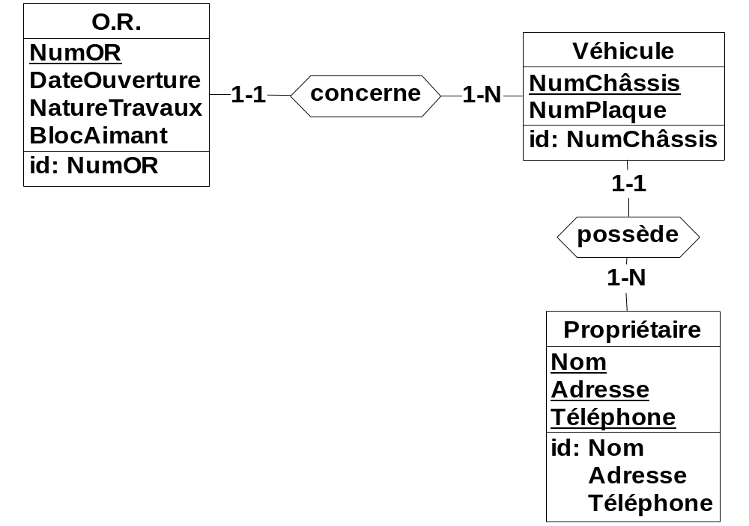
Garage
O.R.
NumOR
DateOuverture
NatureTravaux
BlocAimant
Véhicule
NumChâssis
NumPlaque
Propriétaire
Nom
Adresse
Téléphone
id:
NumOR
Notes:
_________________________________________________________________
_________________________________________________________________
_________________________________________________________________
_________________________________________________________________
_________________________________________________________________
_________________________________________________________________
_________________________________________________________________
_________________________________________________________________
_________________________________________________________________
_________________________________________________________________
_________________________________________________________________
_________________________________________________________________
_________________________________________________________________
_________________________________________________________________
_________________________________________________________________
_________________________________________________________________
_________________________________________________________________
_________________________________________________________________
_________________________________________________________________
_________________________________________________________________

Slide 114
Garage (suite)
L'O.R. reste "ouvert" jusqu'à la sortie du véhicule de l'atelier et est progressivement complété par le chef d'atelier en fonction des travaux réellement effectués. Ces travaux correspondent à une ou plusieurs interventions de mécaniciens et peuvent nécessiter le remplacement de pièces et/ou la consommation de matières premières.
Pour chaque intervention effectuée par un mécanicien, on enregistre notamment un numéro d'intervention standard, l'heure de début et celle de fin d'intervention.
Par simplification, on considère qu'il n'existe que des interventions standards et que celles-ci sont non interruptibles.
Toutes les interventions standards sont répertoriées et possèdent un numéro unique, une description, un temps moyen estimé et un tarif horaire.
Notes:
_________________________________________________________________
_________________________________________________________________
_________________________________________________________________
_________________________________________________________________
_________________________________________________________________
_________________________________________________________________
_________________________________________________________________
_________________________________________________________________
_________________________________________________________________
_________________________________________________________________
_________________________________________________________________
_________________________________________________________________
_________________________________________________________________
_________________________________________________________________
_________________________________________________________________
_________________________________________________________________
_________________________________________________________________
_________________________________________________________________
_________________________________________________________________
_________________________________________________________________

Slide 115
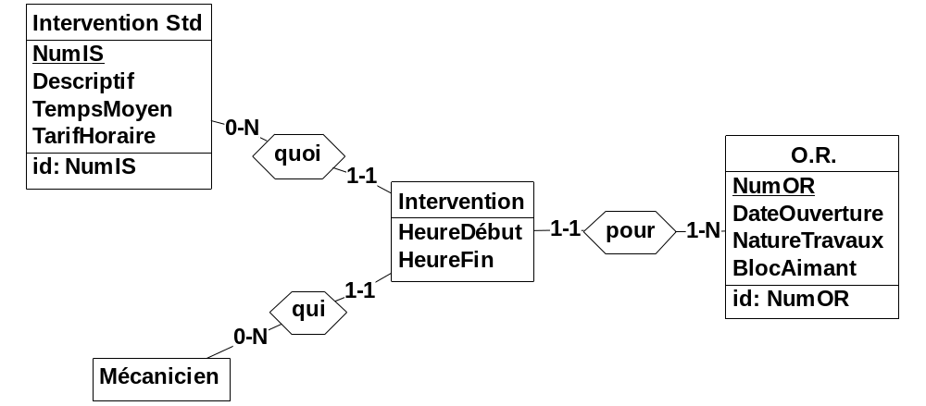
Garage
Intervention Std
NumIS
Descriptif
TempsMoyen
TarifHoraire
0-N
O.R.
id:
NumIS
Intervention
NumOR
HeureDébut
1-N
DateOuverture
0-N
HeureFin
NatureTravaux
Mécanicien
BlocAimant
id:
NumOR
Notes:
_________________________________________________________________
_________________________________________________________________
_________________________________________________________________
_________________________________________________________________
_________________________________________________________________
_________________________________________________________________
_________________________________________________________________
_________________________________________________________________
_________________________________________________________________
_________________________________________________________________
_________________________________________________________________
_________________________________________________________________
_________________________________________________________________
_________________________________________________________________
_________________________________________________________________
_________________________________________________________________
_________________________________________________________________
_________________________________________________________________
_________________________________________________________________
_________________________________________________________________

Slide 116
Garage (suite)
Les différentes interventions d'un même O.R. peuvent être réalisées par des mécaniciens différents.
Chaque mécanicien, dont on connaît évidemment le nom, porte un appareil qui permet au chef d'atelier de l'appeler individuellement; son numéro d'appel correspond en fait à son numéro d'employé interne.
Notes:
_________________________________________________________________
_________________________________________________________________
_________________________________________________________________
_________________________________________________________________
_________________________________________________________________
_________________________________________________________________
_________________________________________________________________
_________________________________________________________________
_________________________________________________________________
_________________________________________________________________
_________________________________________________________________
_________________________________________________________________
_________________________________________________________________
_________________________________________________________________
_________________________________________________________________
_________________________________________________________________
_________________________________________________________________
_________________________________________________________________
_________________________________________________________________
_________________________________________________________________

Slide 117
Garage
Intervention Std
NumIS
Descriptif
TempsMoyen
TarifHoraire
0-N
id:
NumIS
quoi
1-1
Intervention
O.R.
HeureDébut
NumOR
Véhicule
HeureFin
DateOuverture
NumChâssis
id:
Pour.O.R.
1-1
Pour
1-N
NatureTravaux
1-1
concerne
1-N
NumPlaque
Qui.Mécanicien
BlocAimant
id:
NumChâssis
quoi.Intervention Std
1-1
id:
NumOR
1-1
Qui
0-N
possède
Mécanicien
1-N
NumAppel
id:
NumAppel
Propriétaire
Nom
Adresse
Téléphone
id:
Nom
Adresse
Téléphone
Notes:
_________________________________________________________________
_________________________________________________________________
_________________________________________________________________
_________________________________________________________________
_________________________________________________________________
_________________________________________________________________
_________________________________________________________________
_________________________________________________________________
_________________________________________________________________
_________________________________________________________________
_________________________________________________________________
_________________________________________________________________
_________________________________________________________________
_________________________________________________________________
_________________________________________________________________
_________________________________________________________________
_________________________________________________________________
_________________________________________________________________
_________________________________________________________________
_________________________________________________________________

Slide 118
Garage (suite)
Un O.R. peut également comprendre le remplacement et donc l'acquisition d'un certain nombre de pièces de rechange stockées au magasin. Celles-ci sont identifiées par un numéro et caractérisées par une description, un prix unitaire et la quantité disponible en stock.
Un O.R. peut enfin nécessiter la fourniture d'une certaine quantité de matières consommables (huile, ...). Celles-ci sont caractérisées par un code unique, une unité de mesure, un prix par unité de mesure et le volume disponible à l'atelier.
Notes:
_________________________________________________________________
_________________________________________________________________
_________________________________________________________________
_________________________________________________________________
_________________________________________________________________
_________________________________________________________________
_________________________________________________________________
_________________________________________________________________
_________________________________________________________________
_________________________________________________________________
_________________________________________________________________
_________________________________________________________________
_________________________________________________________________
_________________________________________________________________
_________________________________________________________________
_________________________________________________________________
_________________________________________________________________
_________________________________________________________________
_________________________________________________________________
_________________________________________________________________

Slide 119
Garage
Intervention Std
NumIS
Descriptif
TempsMoyen
TarifHoraire
0-N
id:
NumIS
quoi
1-1
Intervention
O.R.
HeureDébut
NumOR
Véhicule
HeureFin
DateOuverture
NumChâssis
id:
Pour.O.R.
1-1
Pour
1-N
NatureTravaux
1-1
concerne
1-N
NumPlaque
Qui.Mécanicien
BlocAimant
id:
NumChâssis
quoi.Intervention Std
1-1
id:
NumOR
1-1
Qui
0-N
0-N
0-N
possède
Mécanicien
Remplacement
Consommation
1-N
NumAppel
Quantité
Volume
id:
NumAppel
0-N
0-N
Propriétaire
PièceRechange
Matière
Nom
NumPièce
Code
Adresse
Description
UnitéMesure
Téléphone
Prix
Prix
id:
Nom
QuantitéStock
VolumeStock
Adresse
id:
NumPièce
id:
Code
Téléphone
Notes:
_________________________________________________________________
_________________________________________________________________
_________________________________________________________________
_________________________________________________________________
_________________________________________________________________
_________________________________________________________________
_________________________________________________________________
_________________________________________________________________
_________________________________________________________________
_________________________________________________________________
_________________________________________________________________
_________________________________________________________________
_________________________________________________________________
_________________________________________________________________
_________________________________________________________________
_________________________________________________________________
_________________________________________________________________
_________________________________________________________________
_________________________________________________________________
_________________________________________________________________

Slide 120
Garage
Intervention Std
NumIS
Descriptif
TempsMoyen
TarifHoraire
0-N
id:
NumIS
quoi
1-1
Intervention
O.R.
HeureDébut
NumOR
Véhicule
HeureFin
DateOuverture
NumChâssis
id:
Pour.O.R.
1-1
Pour
1-N
NatureTravaux
1-1
concerne
1-N
NumPlaque
Qui.Mécanicien
BlocAimant
id:
NumChâssis
quoi.Intervention Std
DateClôture
1-1
id:
NumOR
1-1
Qui
0-N
0-N
0-N
nécessite
demande
possède
Mécanicien
1-1
1-N
NumAppel
1-1
id:
NumAppel
Remplacement
Consommation
Quantité
Volume
Propriétaire
id:
nécessite.O.R.
id:
demande.O.R.
Nom
de.PièceRechange
de la.Matière
Adresse
1-1
1-1
Téléphone
de la
id:
Nom
de
Adresse
0-N
0-N
Téléphone
PièceRechange
Matière
NumPièce
Code
Description
UnitéMesure
Prix
Prix
QuantitéStock
VolumeStock
id:
NumPièce
id:
Code
Notes:
_________________________________________________________________
_________________________________________________________________
_________________________________________________________________
_________________________________________________________________
_________________________________________________________________
_________________________________________________________________
_________________________________________________________________
_________________________________________________________________
_________________________________________________________________
_________________________________________________________________
_________________________________________________________________
_________________________________________________________________
_________________________________________________________________
_________________________________________________________________
_________________________________________________________________
_________________________________________________________________
_________________________________________________________________
_________________________________________________________________
_________________________________________________________________
_________________________________________________________________

Slide 121
Garage (fin)
Au terme de la réparation, le chef d'atelier clôture l'O.R. en y mentionnant la date de clôture, et retire le bloc-aimant numéroté qu'il restitue à la réception.
Notes:
_________________________________________________________________
_________________________________________________________________
_________________________________________________________________
_________________________________________________________________
_________________________________________________________________
_________________________________________________________________
_________________________________________________________________
_________________________________________________________________
_________________________________________________________________
_________________________________________________________________
_________________________________________________________________
_________________________________________________________________
_________________________________________________________________
_________________________________________________________________
_________________________________________________________________
_________________________________________________________________
_________________________________________________________________
_________________________________________________________________
_________________________________________________________________
_________________________________________________________________

Slide 122
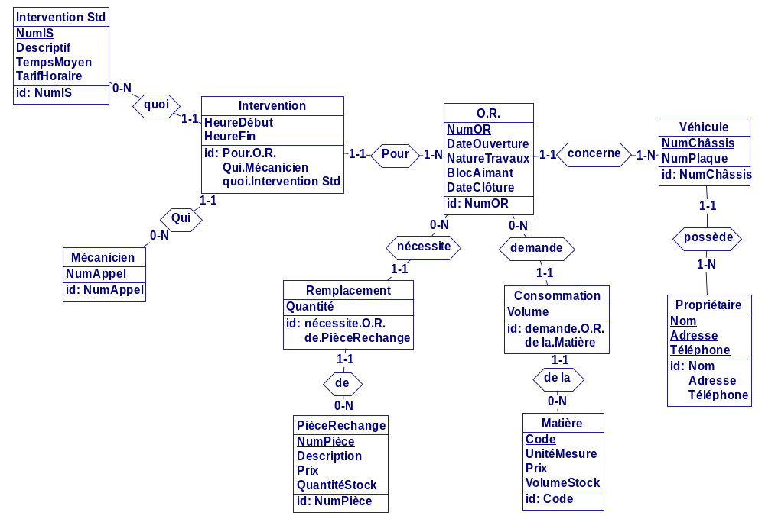
Garage
Notes:
_________________________________________________________________
_________________________________________________________________
_________________________________________________________________
_________________________________________________________________
_________________________________________________________________
_________________________________________________________________
_________________________________________________________________
_________________________________________________________________
_________________________________________________________________
_________________________________________________________________
_________________________________________________________________
_________________________________________________________________
_________________________________________________________________
_________________________________________________________________
_________________________________________________________________
_________________________________________________________________
_________________________________________________________________
_________________________________________________________________
_________________________________________________________________
_________________________________________________________________

Slide 123
Le Modèle Relationnel
Système de Gestion de Bases De Données

Slide 124
Plan
Concepts de bases du Modèle Relationnel
Contraintes d’intégrité
Passage du modèle E/A au modèle relationnel

Slide 125
Généralités
Le modèle relationnel est créé par CODD (IBM 69/70).
La majorité des SGBD actuels sont basés sur ce modèle.
Avantages
  Simplicité
    vision tabulaire des données
    1 seul concept (relation ou table) pour décrire les données et les liens entre ses données
  Accessibilité
    Dispose d’un Langage de Description des Données (LDD) et d’un Langage de Manipulation des Données (LMD)
    SQL : langage standard de description et de manipulation des données.
  Efficacité
    Rigoureusement défini par la notion d’ensemble
    Processus de normalisation formalisé (élimination des redondances)

Slide 126
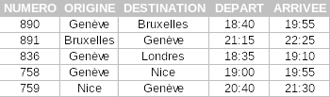
Concepts du modèle Relationnel
Table (relation)
  Vision tabulaire du relationnel
  Le données sont représentées dans une table
Le terme « relationnel » n’a rien à voir avec le terme « association » du modèle entité-association
  Il ne s’agit pas de relations entre différentes tables mais plutôt de la relation qu’entretiennent les différentes valeurs des attributs d’une instance d’entité donnée.
Exemple : la table VOL décrit un vol
Chaque table est composée de
  colonnes spécifiant les attributs
  lignes (ou rangées) spécifiant les valeurs de ces attributs
VOL

Slide 127
Concepts du modèle Relationnel
Attribut
  Nom donné à une colonne d'une relation
  Prend ses valeurs dans un domaine
Domaine
  Ensemble de valeurs possibles prises par les attributs
  Exemples
    ENTIER, REEL, CHAINES DE CARACTERES
    SALAIRE = {4 000..100 000}
    COULEUR= {BLEU, BLANC, ROUGE}

Slide 128
Concepts du modèle Relationnel
Schéma d’une table ( Relation)
  Ensemble d’attributs (Ai) caractérisés par leur domaine (Di)
  R (A1:D1,A2:D2,…,An:Dn)
    R : Nom de la relation
    A1, A2, ..An : Nom des attributs de la relation
    n : Degré de la relation (Relation n-aires)
  Le schéma d’une table, appelé aussi le schéma en intention, comporte le nom de la table, ses attributs + Domaine
Exemple
  le schéma de la table VOL est
    VOL (Numero : Numérique, Origine: Texte, Destination: Texte,
    Depart: Heure, Arrivee:Heure )

Slide 129
Concepts du modèle Relationnel
Tuple (ou n-uplet) : nom donné à une ligne comportant des valeurs saisies
  (890;Genève;Bruxelles; 18:40;19:55)
Extension d’une table : le contenu de la table
  Tous les tuples
Cardinalité : nombre de tuples de la relation
  Exemple: la cardinalité dans Vol est 5
L ’ordre des lignes et des colonnes n ’est pas significatif
Pas de lignes identiques

Slide 130
Concepts du modèle Relationnel
Domaines
attribut
Degré
nombre de domaines
Schéma
nom & liste de domaines
VOL
Extension
ensemble de lignes
Lignes (n-uplets)

Slide 131
Concepts du modèle Relationnel
Clé d’une table - Clé primaire
  Groupe d’attributs minimum qui détermine un tuple d’une manière unique dans la table
    Clé simple => 1 attribut
    Clé composite => plusieurs attributs participent à la clé
  Si plusieurs clés éligibles, on en choisit une arbitrairement
    => Clé primaire
    La clé primaire est souvent soulignée (et/ou mise en gras)
Exemple de clés
  le numéro de la SECU
  Le numéro étudiant
  La clé de la table Vol est l’attribut « Numéro », car le Numéro du vol permet de déterminer de façon unique une ligne de la table
Toute table doit obligatoirement avoir une clé primaire

Slide 132
Concepts du modèle Relationnel
Clé étrangère
  Toute clé primaire apparaissant dans une autre table
  joue le rôle de référence à une ligne de cette table
Exemple
  NUMFL clé étrangère dans LIVRAISON
    référence à une ligne de FOURNISSEUR
  NUMPL clé étrangère dans LIVRAISON
    référence à une ligne de PIECE
Par convention, Une clé étrangère est précéder d’un dièse # (et/ou mise en italique)
FOURNISSEUR
PIECE
NUMF
NOMF
VILLEF
NUMP
TYPE
LIVRAISON
#NUMFL
#NUMPL
PRIX

Slide 133
Contraintes d’intégrité
Définition
  Des assertions qui doivent être vérifiées à tout moment par les données contenues dans la base de données
Trois types de C.I. obligatoires
  Contrainte d’entité
  Unicité de clé
  Contrainte de référence

Slide 134
Contraintes d’intégrité Obligatoires
Contrainte d’entité
  Contrainte d’intégrité imposant que toute relation possède une clé primaire et que tout attribut participant à cette clé primaire soit non nul
Unicité de clé
  Unicité de la valeur dans la (es) colonne(s) constituant la clé
Ref_Mu Nom Prenom
S234 Beethoven Ludvig
G087 Berlioz Hector
B555 Haydn
X007 Ravel Maurice
A631 Chopin Frédéric
G087 Halliday Johnny
Impossible :
Valeur refusée lors de la saisie

Slide 135
Contraintes d’intégrité Obligatoires
Contrainte référentielle ( de réfrence)
  consiste à imposer que toutes les valeurs d’une clé étrangère référencent une ligne de la table référencée
  Exemple
    Dans le schéma de relations suivant
      Employe(no-ss, nom, adresse, rôle, #Cdserv)
      Service(Codserv, nomser, #no-ss-chef)
    Quel que soit le service de l'employé (toute valeur de #Cdserv), celui-ci doit exister dans la table SERVICE en tant que valeur de l'attribut CodeSer
    Inversement, un employé travaillant dans un service qui serait inconnu dans notre entreprise. Soit une absurdité (ou incohérence)
Cette contrainte implique un ordre dans la création ou la destruction des tables:
  on ne peut créer un Chef si le n-uplet correspondant au chef n'a pas été créé;
  on ne peut détruire un chef d’un service si le service existe toujours (ou bien si on n'a pas mis un autre chef)

Slide 136
Contraintes d’intégrité Obligatoires
Exemple de contrainte référentielle ( suite )
  Toutes les valeurs de NUMFL dans LIVRAISON sont dans NUMF de FOURNISSEUR
  Toutes les valeurs de NUMPL dans LIVRAISON sont dans NUMP de PIECE
FOURNISSEUR
PIECE
NUMF
NOMF
VILLEF
NUMP
TYPE
LIVRAISON
#NUMFL
#NUMPL
PRIX

Slide 137
Contraintes d’intégrité Optionnelles
Valeur nulle
  Valeur conventionnelle dans une relation pour représenter une information inconnue ou inapplicable
Valeur par défaut
  Valeur attribuée à toutes les lignes de la colonne
  Cette valeur peut être modifiée lors de la saisie
Ref_Mu Nom Prenom
S234 Beethoven Ludvig
G087 Berlioz Hector
B555 Haydn
X007 Ravel Maurice
A631 Chopin Frédéric
G187
NULL
NULL
NULL

Slide 138
Contraintes d’intégrité Optionnelles
Ensemble de valeurs
  Contrôle de l’appartenance de la valeur saisie à un intervalle ou bien à une liste de valeurs
Contrainte de domaine
  Contrainte d’intégrité imposant qu’un attribut doit comporter des valeurs vérifiant une assertion logique (plage de valeurs, liste de valeurs)
    Exemple : salaire >= 7 000 <= 1 000 000
  la non-nullité peut être considérée comme une contrainte de domaine

Slide 139
Schéma d’une BD
définit la structure de la BD
en termes de:
  tables
  avec ses
    colonnes (type de valeurs, facultatif ou non)
    clé primaire
    clés étrangères
    Contraintes d’intégrités
Notes:
________________________________________________________
________________________________________________________
________________________________________________________
________________________________________________________
________________________________________________________
________________________________________________________
________________________________________________________
________________________________________________________
________________________________________________________
________________________________________________________
________________________________________________________
________________________________________________________
________________________________________________________
________________________________________________________
________________________________________________________
________________________________________________________
________________________________________________________

Slide 140
Schéma d’une BD représentation graphique
PRODUIT
NO
LIBELLE
PRIX
QSTOCK
CLIENT
NO
NOM
ADRESSE
LOCALITE
(CAT)
COMPTE
COMMANDE
NO
NCLI
DATE
LIGNECOM
NCOM
NPRO
QCOM
Notes:
Le schéma ci-dessus représente :
- Un client, identifié par un numéro, et caractérisé par un nom, une adresse, une localité, une catégorie (facultatif) et le solde de son compte
- Un produit, identifié par un numéro, et caractérisé par un libellé, un prix et un quantité en stock
- Une commande, identifiée par un numéro, et caractérisé par le numéro du client qui a passé cette commande (contrainte référentielle) et par une date de commande
- Une ligne de commande, identifiée par un numéro de commande et un numéro de produit (contrainte référentielle), et caractérisée par une quantité commandée.
________________________________________________________
________________________________________________________
________________________________________________________
________________________________________________________
________________________________________________________
________________________________________________________
________________________________________________________
________________________________________________________
________________________________________________________
________________________________________________________

Slide 141
Passage du modèle E/A au modèle relationnel
Type d ’Entité -> Table
  même nom
attribut -> colonne
  même nom
  type et longueur
Identifiant -> Clé primaire
NOM
CARAC_REF
-CA1
-CA2
…..
Conversion relationnel
NOM ( Carac_ref, CA1, ........, CAn)
NOM
NOM
Carac_ref
CA1 ........ CAn
CARAC_REF
-CA1
-CA2
…..
Notes:
9.2 Représentation des types d’entités
On représente chaque type d’entités par une table à laquelle on donne le nom de ce type d’entités. Chaque entité sera décrite par une ligne de cette table.
9.3 Représentation des attributs
Chaque attribut d’un type d’entités est représenté par une colonne de la table qui représente le type d’entités. On définit le type et la longueur des valeurs de la colonne en fonction du domaine de valeurs de l’attribut. La colonne est obligatoire ou facultative selon que l’attribut qu’elle représente est lui-même obligatoire ou facultatif.
___________________________________________________________
___________________________________________________________
___________________________________________________________
___________________________________________________________
___________________________________________________________
___________________________________________________________
___________________________________________________________
___________________________________________________________
___________________________________________________________
___________________________________________________________
___________________________________________________________

Slide 142
Passage du modèle E/A au modèle relationnel
Transformation des associations
  Notations : on dit qu’une association binaire est de type:
    1:1 ( un à un) si aucune des deux cardinalités maximales n’est n
    1:n ( un à plusieurs) si une seule des deux cardinalités maximales est n
    n:m ( plusieurs à plusieurs) si les deux cardinalités maximales sont n
Notes:
9.4 Représentation des types d’associations
9.4.1 Type d’associations un-à-plusieurs
___________________________________________________________
___________________________________________________________
___________________________________________________________
___________________________________________________________
___________________________________________________________
___________________________________________________________
___________________________________________________________
___________________________________________________________
___________________________________________________________
___________________________________________________________
___________________________________________________________
___________________________________________________________
___________________________________________________________
___________________________________________________________
___________________________________________________________
___________________________________________________________
___________________________________________________________
___________________________________________________________

Slide 143
Passage du modèle E/A au modèle relationnel
Transformation des associations
  Association binaire ayant N en cardinalités max des deux côtés - plusieurs à plusieurs
    donne naissance à une relation (table)
      Les attributs de l’association deviennent des colonnes de cette nouvelle table
      chaque clé d’une entité associée deviendra clé étrangère de la nouvelle relation
      la clé primaire est la concaténation des clés primaires des tables correspondant aux entités associées
Relation Produit
Client
Code | Prix
(1,n)
(1,n)
Produit
Num_CL
Relation Client
Commande
Code
Prix
Num_CL | Nom | Prénom | Tel
Nom
Prénom
Tel
Relation Commande
#Code | #Num_Cl
Notes:
9.4 Représentation des types d’associations
9.4.1 Type d’associations un-à-plusieurs
___________________________________________________________
___________________________________________________________
___________________________________________________________
___________________________________________________________
___________________________________________________________
___________________________________________________________
___________________________________________________________
___________________________________________________________
___________________________________________________________
___________________________________________________________
___________________________________________________________
___________________________________________________________
___________________________________________________________
___________________________________________________________
___________________________________________________________
___________________________________________________________
___________________________________________________________
___________________________________________________________

Slide 144
Passage du modèle E/A au modèle relationnel
Transformation des associations
  Une association binaire de type 1:n
    Disparaît au profit d’une clé étrangère dans la table côté de (0,1) ou (1,1) qui référence la clé primaire de l’autre table
    Cette clé étrangère ne peut pas recevoir la valeur vide si la cardinalité est (1,1)
Fournisseur
Relation Livraison
(1,n)
(1,1)
Livraison
Num_Four
Num_livr | #Num_Four (non vide) | Date | Nom livreur
Livrer
Num_livr
date
Nom livreur
Nom
Adresse
Ville
Relation Fournisseur
Num_Four | Nom | Adresse | Ville
Notes:
9.4 Représentation des types d’associations
9.4.1 Type d’associations un-à-plusieurs
___________________________________________________________
___________________________________________________________
___________________________________________________________
___________________________________________________________
___________________________________________________________
___________________________________________________________
___________________________________________________________
___________________________________________________________
___________________________________________________________
___________________________________________________________
___________________________________________________________
___________________________________________________________
___________________________________________________________
___________________________________________________________
___________________________________________________________
___________________________________________________________
___________________________________________________________
___________________________________________________________

Slide 145
Passage du modèle E/A au modèle relationnel
Transformation des associations
  Une association binaire de type 1:1
    Disparaît au profit d’une clé étrangère dans la table côté de (1,1) qui référence la clé primaire de l’autre table
    Cette clé étrangère doit être unique et ne peut pas recevoir la valeur vide si la cardinalité est (1,1)
Employé
Relation Service
(0,1)
(1,1)
Service
N°service | #Num_employé (unique,non vide) | Nom service
N°empl
Diriger
Nom
Adresse
Ville
N°service
Nom service
Relation Employé
N°empl | Nom | Adresse | Ville
Notes:
9.4 Représentation des types d’associations
9.4.1 Type d’associations un-à-plusieurs
___________________________________________________________
___________________________________________________________
___________________________________________________________
___________________________________________________________
___________________________________________________________
___________________________________________________________
___________________________________________________________
___________________________________________________________
___________________________________________________________
___________________________________________________________
___________________________________________________________
___________________________________________________________
___________________________________________________________
___________________________________________________________
___________________________________________________________
___________________________________________________________
___________________________________________________________
___________________________________________________________

Slide 146
Passage du modèle E/A au modèle relationnel
Transformation des associations
  Une association réflexive est transformée en une relation quelle que soit la valeur de ses cardinalités.
Employé
(0,N)
Relation HIERARCHIE
Supérieur
N°empl
#N°employé | #Num_sup (unique)
Diriger
Nom
Adresse
Ville
Relation Employé
Subalterne
(0,1)
N°empl | Nom | Adresse | Ville
Notes:
9.4 Représentation des types d’associations
9.4.1 Type d’associations un-à-plusieurs
___________________________________________________________
___________________________________________________________
___________________________________________________________
___________________________________________________________
___________________________________________________________
___________________________________________________________
___________________________________________________________
___________________________________________________________
___________________________________________________________
___________________________________________________________
___________________________________________________________
___________________________________________________________
___________________________________________________________
___________________________________________________________
___________________________________________________________
___________________________________________________________
___________________________________________________________
___________________________________________________________

Slide 147
Passage du modèle E/A au modèle relationnel
Transformation des associations
  Une association n-aire (avec n>2) est obligatoirement transformée en une relation (en une table) quelle que soit la valeur de ses cardinalités
    Si toutes les cardinalités max sont N, alors la clé de cette relation est constituée comme la concaténation des clés des relations obtenues à partir des entités associées.
    Sinon, chaque clé d’une entité qui a 1 en cardinalité max dans l’association est clé primaire de la nouvelle relation
Notes:
9.4 Représentation des types d’associations
9.4.1 Type d’associations un-à-plusieurs
___________________________________________________________
___________________________________________________________
___________________________________________________________
___________________________________________________________
___________________________________________________________
___________________________________________________________
___________________________________________________________
___________________________________________________________
___________________________________________________________
___________________________________________________________
___________________________________________________________
___________________________________________________________
___________________________________________________________
___________________________________________________________
___________________________________________________________
___________________________________________________________
___________________________________________________________
___________________________________________________________

Slide 148
Passage du modèle E/A au modèle relationnel
Transformation des associations
  Exemple de traduction d’une association Ternaire
Créneaux horaires
Salles
N°créneau
date
Heure de début
(0,n)
(0,n)
N°salle
- capacité
Projeter
-tarif
Relation créneaux horaires
(0,n)
N°créneau | date | Heure de début
Films
Relation Films
N°film
- titre
- durée
N°film | titre | durée
Relation Salles
N°salle | capacité
Relation Projections
#n°film | #n°salle | #n°créneau | tarif
Notes:
9.4 Représentation des types d’associations
9.4.1 Type d’associations un-à-plusieurs
___________________________________________________________
___________________________________________________________
___________________________________________________________
___________________________________________________________
___________________________________________________________
___________________________________________________________
___________________________________________________________
___________________________________________________________
___________________________________________________________
___________________________________________________________
___________________________________________________________
___________________________________________________________
___________________________________________________________
___________________________________________________________
___________________________________________________________
___________________________________________________________
___________________________________________________________
___________________________________________________________

Slide 149
Exemple - EA (II)
CLIENT
APPARTIENT
NumCli
Nom
Adresse
SIGNE
0-N
0-N
1-1
1-1
CONTRAT
NumCtr
Type
Date
VEHICULE
1-1
0-1
COUVERT
NumVeh
Marque
Modèle
Année
Cylindrée
0-N
0-N
ACCIDENT
CONCERNE
NumAcc
Date
(Montant)
Notes:
___________________________________________________________
___________________________________________________________
___________________________________________________________
___________________________________________________________
___________________________________________________________
___________________________________________________________
___________________________________________________________
___________________________________________________________
___________________________________________________________
___________________________________________________________
___________________________________________________________
___________________________________________________________
___________________________________________________________
___________________________________________________________
___________________________________________________________
___________________________________________________________
___________________________________________________________
___________________________________________________________
___________________________________________________________
___________________________________________________________

Slide 150
Exemple - relation (II)
CLIENT
NumCli
Nom
Adresse
CONTRAT
VEHICULE
Numcli
NumCtr
Type
Date
NumVéh
...
NumCli
Ncli
NumCtr
ACCIDENT
NumAcc
Date
(Montant)
CONCERNE
NumVeh
NumAcc
Notes:
___________________________________________________________
___________________________________________________________
___________________________________________________________
___________________________________________________________
___________________________________________________________
___________________________________________________________
___________________________________________________________
___________________________________________________________
___________________________________________________________
___________________________________________________________
___________________________________________________________
___________________________________________________________
___________________________________________________________
___________________________________________________________
___________________________________________________________
___________________________________________________________
___________________________________________________________
___________________________________________________________
___________________________________________________________
___________________________________________________________

Slide 151
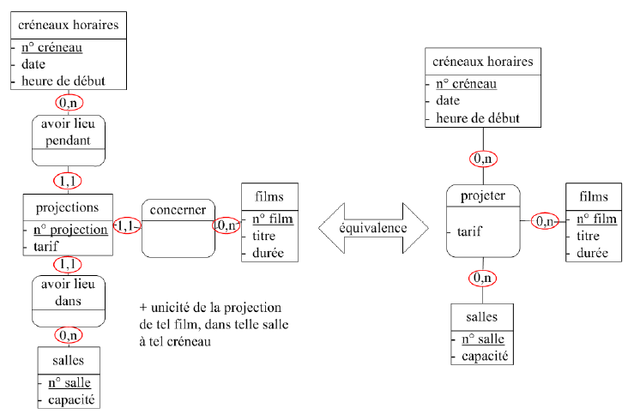
Les bonnes manières dans un schéma E-A
Association n-aires, n>2
  Lorsque autour d’une entité, toutes les associations ont pour cardinalités maximales 1 au centre et n à l’extérieur, cette entité est candidate pour être remplacée par une association branchée à toutes les entités voisines avec des cardinalités identiques 0,n.

Slide 152
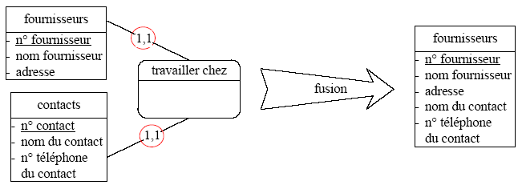
Les bonnes manières dans un schéma E-A
Éliminer les associations fantômes
  les cardinalités sont toutes 1,1

Slide 153
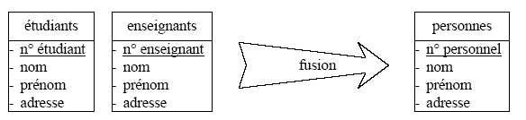
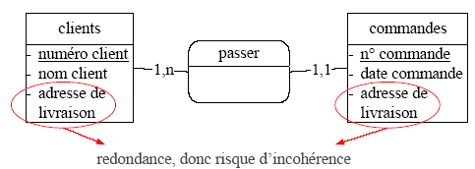
Les bonnes manières dans un schéma E-A
Deux entités homogènes peuvent être fusionnées
Si deux attributs contiennent les mêmes informations, alors la redondance induit non seulement un gaspillage d’espace mais également un grand risque d’incohérence

Slide 154
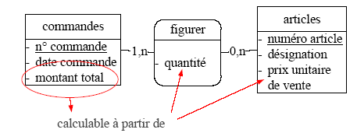
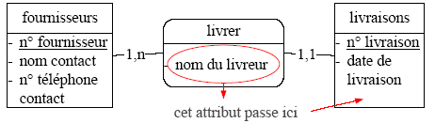
Les bonnes manières dans un schéma E-A
les attributs calculables induisent un risque d’incohérence entre les valeurs des attributs de base et celles des attributs calcules
Une entité avec une cardinalité de 1,1 ou 0,1 aspire les attributs de l’association

Slide 155
Système de Gestion de Base de Données
- SGBD -
Introduction Aux Bases De Données
Théorie de Normalisation

Slide 156
Plan
Les Dépendances Fonctionnelles
Graphe de couverture minimale
Les formes normales

Slide 157
Problème de redondance
Soit la relation COMMANDE
Anomalies de modification
  Si l’on souhaite mettre à jour l’adresse d’un fournisseur, il faut le faire pour tous les tuples concernés
Anomalies d’insertion
  Pour ajouter un fournisseur nouveau, il faut obligatoirement fournir des valeurs pour NumProd et Quantité
Anomalies de suppression
  La suppression du produit 104 fait perdre toutes les informations concernant le fournisseur 902
NumProd | Quantité | NumFour | Adresse
101 | 300 | 901 | Avenue 8 mai 1945
104 | 1000 | 902 | Route de Narbonne
112 | 78 | 904 | Avenue St Michel
103 | 250 | 901 | Avenue 8 mai 1945

Slide 158
Normalisation
Le processus de transformation d’une relation posant des problèmes lors des mises à jour, est appelé processus de normalisation
La normalisation est un processus réversible dans lequel un ensemble de relations est remplacé par des groupes successifs de relations dont la structure est progressivement plus simple et plus régulière
  réversible dans le sens où on retrouve les relations originelles sans perte d’informations
Objectifs de la normalisation :
  Suppression des problèmes de mise à jour
  Élimination des redondances
    Minimisation de l’espace de stockage

Slide 159
La théorie de la normalisation
Théorie est basée sur les "dépendances fonctionnelles" (DF)
Les dépendances fonctionnelles traduisent des contraintes sur les données qui sont représentatives d'une perception de la réalité et imposent des limites à la base.
  Exemple: on décide que deux individus différents peuvent avoir même nom et prénom mais jamais le même numéro NN)
Une relation est dite normalisée si :
  Un même attribut de cette relation n’est pas représenté plusieurs fois
  et un attribut n’est pas décomposable en d’autres attributs (il n’est donc pas lui-même une relation)

Slide 160
Dépendance fonctionnelle (DF)
Dans une relation, lorsque à une valeur d'une donnée, on associe une valeur au plus d'une autre donnée, à un instant considéré, on dit qu’il existe une dépendance fonctionnelle entre ces deux données
Définition
  Soit R (X, Y, Z) une relation où X, Y, et Z sont des ensembles d’attributs (Z peut être vide)
    On dit que X détermine fonctionnellement Y , ou Y dépend fonctionnellement de X (on note X → Y) si, étant donné une valeur de X, il lui correspond une unique valeur de Y (quel que soit l'instant t considéré)
  X est la source de la DF, Y en est le but
Lorsqu'une valeur est associée à une autre par une DF, on ne peut pas introduire dans la base d'autre couple ayant la même valeur pour source sans supprimer le premier couple

Slide 161
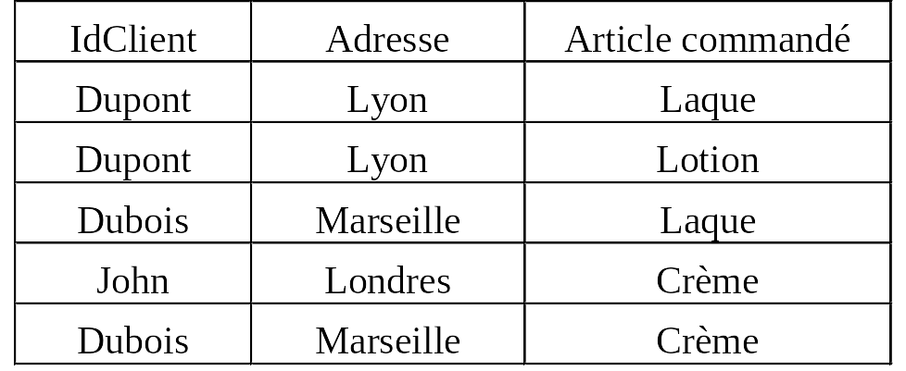
Dépendance fonctionnelle (DF)
Exemple
Il y a une DF entre Client et Adresse
IdClient → Adresse (Un client n'a qu'une seule adresse)
Si on a (Dupont, Lyon) dans la base, on ne peut introduire (Dupont, Nice) que si on supprime (Dupont, Lyon)

Slide 162
Algorithme de satisfaction
Soit une relation R et une DF A→B
Triez les tuples de la relation R sur le(s) attribut(s) A
Vérifiez que les tuples avec des valeurs égales pour le(s) attribut(s) A ont aussi des valeurs égales pour le(s) attribut(s) B.
Si l’un des deux tuples satisfait la condition 1 (valeurs égales pour le(s) attribut(s) A) mais pas la condition 2 (valeurs égales pour le(s) attribut(s) B),
  la sortie de l’algorithme est Faux,
  sinon la sortie de l’algorithme est Vrai

Slide 163
Propriétés des DF - Axiomes de déduction
Soit U, V, W, X des ensembles d’attributs
Réflexivité
  Si V ⊆ U alors U → V
Augmentation
  Si W ⊆ X et V→ U alors VX → UW
Transitivité
  Si U → V et V → W alors U → W
Union ou Additivité
  Si U → V et U → W alors U → VW
Pseudotransitivité
  Si U → V et V W → X alors U W → X
Projection ou Décomposition
  Si U → V W alors U → V et U → W

Slide 164
DF élémentaire et DF directe
Une dépendance fonctionnelle X → A est élémentaire si
  A est un attribut, X un ensemble d’attributs, A n'est pas inclus dans X
  il n'existe pas X' inclus dans X tel que X' -> A
Une dépendance fonctionnelle X → Y est directe si
  X un ensemble d’attributs,Y un ensemble d’attributs
  il n’existe pas un V tel que X → V et V → Y
Un attribut A peut avoir une dépendance fonctionnelle qui repose sur la conjonction de plusieurs attributs, sont notées par une flèche unique mais comportant plusieurs points d’entrée (regroupés autour d’un cercle)
numéro de commande
quantité commandée
numéro d’article

Slide 165
Implication sémantique et DF redondante
Soit F={A → B, C → X, BX → Z},
  Si on déduit que AC →Z en appliquant les axiomes de déduction on dira que F implique sémantiquement
  AC →Z
  on note par F |= AC→Z
Une DF A →B est dite redondante pour un ensemble de dépendances fonctionnelles F ssi A →B peut découler de l’ensemble de dépendances fonctionnelles F-{A →B }
  Elle peut donc être éliminée
  Exemple
    Soit F={X → YW, XW → Z, Z → Y, XY → Z},
    déterminer si la DF XY →Z est redondante dans F ?

Slide 166
Algorithme d’appartenance
Soit F ensemble de DF avec A→B ∈F
  Poser G=F-{A→B}
    si G≠∅ alors aller à l’étape 2,
    sinon arrêt de l’algorithme
  Initialiser T={A}
  Dans G, rechercher les DF X→Y où X ∈T
    Si X→Y existe ajouter Y à T : T=T∪{Y},
      si tous les attributs de B sont dans T alors arrêt de l ’algorithme (A→B est redondante),
      sinon supprimer X→Y de G et aller à l ’étape 3
    si G=∅ ou si aucune DF dans G n’a tous les attributs de son déterminant dans T, alors A → B n’est pas redondant
Si une DF A → B est redondante dans F alors on peut la supprimer

Slide 167
Fermeture d’un ensemble F de DF
La fermeture d'un ensemble de dépendances fonctionnelles F (notée F⁺) est ce même ensemble enrichi de toutes les dépendances fonctionnelles déduites par applications répétées des axiomes de dépendances
  F⁺ = F ∪ {DF déduites de celles contenues dans F}
Définition formelle
  Soit F un ensemble de DF sur un ensemble d’attributs U. La fermeture de F, notée F⁺, est l’ensemble
  {X → Y : XY ∈ U et F|= X → Y}
Deux ensembles de DF sont dits équivalents s'ils ont la même fermeture
Fermeture transitive d’un ensemble F de DF est l’ensemble des toutes des DF déduites de F par transitivité

Slide 168
Exemple
F={XY →Z}, déterminer F⁺.
F⁺={X →X, Y →Y, Z →Z, XY →X, XY →Y, XY →XY, XZ →X, XZ →Z, XZ →XZ, YZ →Y, YZ →Z, YZ →YZ, XYZ →XY, XYZ →XZ, XYZ →YZ, XYZ →XYZ}
  appliquer les axiomes de déduction à tous les attributs pris isolément,
  appliquer les axiomes à toutes les combinaisons de deux attributs et faites aux DF de F,
  appliquer ensuite les axiomes à toutes les combinaisons de 3 attributs,
  ainsi de suite

Slide 169
Fermeture d’un ensemble d ’attributs
Soit X un ensemble d’attributs et F un ensemble de DF, la fermeture de l’ensemble des attributs X sous F, noté X⁺ est l’ensemble des attributs A qui peuvent découler de X en appliquant les axiomes de déduction aux DF de F.
Intérêt :
  si Y∈X⁺ alors F |= X →Y
Exemple : F={A →B, B →C, BC →D, DA →B}
  {A}⁺ = {A,B,C,D}
  Est-il vrai que A →DA?

Slide 170
Algorithme de fermeture d’un ensemble d ’attributs
Soit X ensemble des attributs et F ens. des DF
  Initialiser G=F
  initialiser T={X}
  dans G rechercher des DF X →Y telles que tous les attributs du déterminant X soient des éléments de T, 2 cas :
    Si cette DF existe alors T=T∪{Y}, et retirer
    X →Y de G. Aller à 3
    Si G=∅ ou pas de DF dans G avec tous les attributs de leurs déterminants comme éléments de T. Arrêt de l’algorithme
  X⁺=T

Slide 171
Couverture minimale d’un ensemble F de DF
La couverture minimale d'un ensemble de dépendances fonctionnelles est un sous ensemble minimum de dépendances fonctionnelles élémentaires permettant de générer toutes les autres
Théorème
  Tout ensemble de dépendances fonctionnelles admet une couverture minimale, en général non unique.

Slide 172
Algorithme de détermination d’une couverture minimale
Poser C = F
Remplacer chaque DF X → (A1,…,An) dans C par n DF
X → A1,…, X → An
Pour chaque DF X -> A dans C
  pour chaque attribut B dans X
    si (C - {X → A}) ∪ {(X - {B}) → A} est équivalent à C alors remplacer X → A dans C par
    (X - {B}) → A
Pour chaque DF X → A restant dans C
  si (C - {X → A}) est équivalent à C alors retirer X → A de C

Slide 173
Exemple de Couverture minimale
F= {CE → AG, ACD → B, CG → BD, BC → D,BE → C,
C → A, D → EG, AB → C}
  C=F
  C = {CE → A, CE → G, ACD → B, CG → B, CG → D,
  BC→D,BE→C, C → A, D → E, D → G, AB → C}
  Première couverture minimale
    ACD → B remplacé par CD → B puisque C → A
    CE → A induit par C → A
    CG → B induit par CG → D, CD → B
    C = {CE → G, CG → D, CD → B , BC → D, BE→ C, C → A,
    D → E,D → E, AB → C}
  Deuxième couverture minimale
    ACD → B remplacé par CD → B puisque C → A
    CE → A induit par C → A
    CG → D induit par CG → B, BC → D
    CD → B induit par D → G, CG → B
    C={CE → G, CG → B, BC→D, BE→C, C → A, D → E,
    D → G, AB → C}

Slide 174
Clé d'une relation
Définition
  Ensemble minimum d’attributs d’une relation qui détermine tous les autres attributs de la relation
Formellement
  Soient : R (A1, A2, ..., An) un schéma de relation, F+ l'ensemble des DF associés et X un sous-ensemble de A1, A2, ... , An.
    X est une clé de R ssi :
      X → A1 A2 ... An est dans F+
      il n'existe pas de sous-ensemble X’ inclus dans X
      tel que X’ → A1 A2 ... An
Non unicité
  Il peut y avoir plusieurs clés pour une relation (clés candidates)
  Une est choisie comme clé primaire

Slide 175
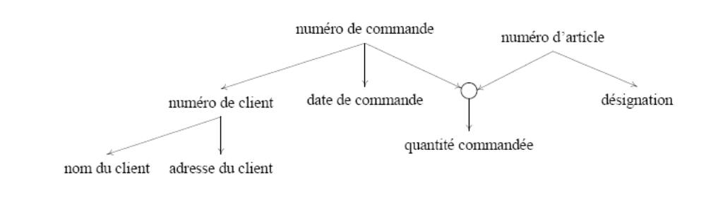
Graphe de couverture minimale
En représentant tous les attributs et toutes les dépendances fonctionnelles directes entre eux, nous obtenons un réseau appelé graphe de couverture minimale.
Toutes les dépendances fonctionnelles du graphe doivent partir d’un identifiant. Si ce n’est pas le cas, c’est qu’un identifiant a été omis.

Slide 176
Traduction d’un graphe couverture minimale vers modèle E\A
À partir du graphe de couverture minimale le schéma entités-associations normalisée correspondant apparaît naturellement en suivant quelques étapes simples
  Étape 1: il faut repérer et souligner les identifiants.
  Étape 2: tous les attributs non identifiant qui dépendent directement d’un identifiant et d’un seul, forment une entité (avec l’identifiant, bien sûr).
  Étape 3: les dépendances élémentaires entre les identifiants forment des associations binaires dont les cardinalités maximales sont 1 au départ de la dépendance fonctionnelle et N à l’arrivée.
  Étape 4 : sauf si entre deux identifiants se trouvent deux dépendances élémentaires réflexives, auquel cas l’association binaire a deux cardinalités maximales valant 1.
  Étape 5: les attributs (non identifiants) qui dépendent de plusieurs identifiants sont les attributs d’une association supplémentaire dont les cardinalités maximales sont toutes n.

Slide 177
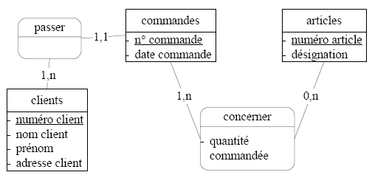
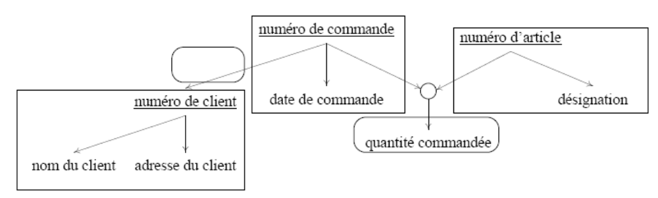
Traduction d’un graphe couverture minimale vers modèle E\A

Slide 178
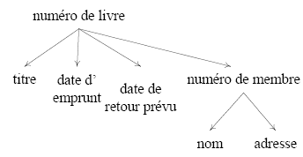
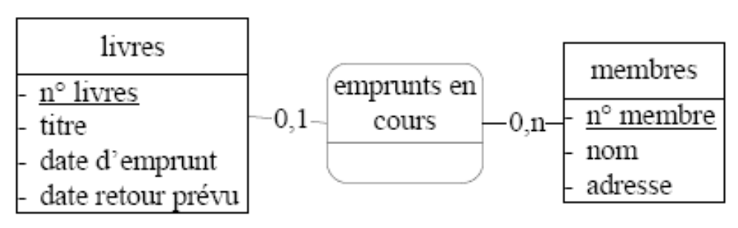
Exemple
Traduction

Slide 179
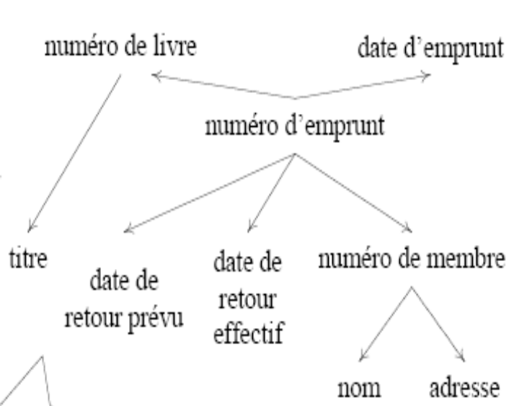
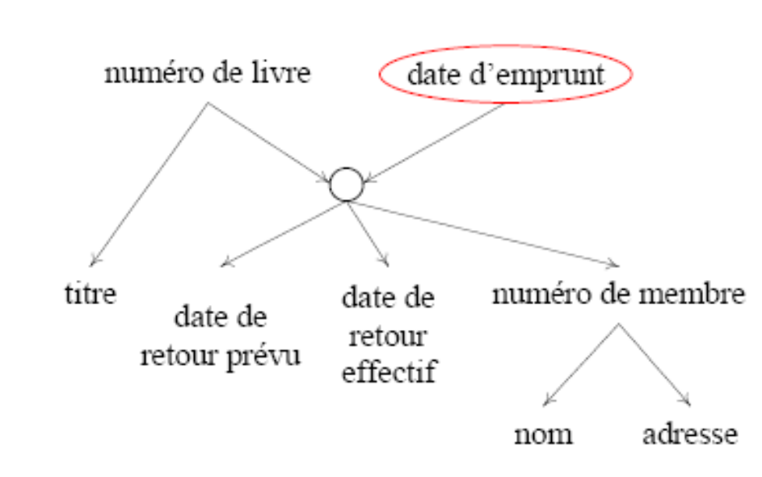
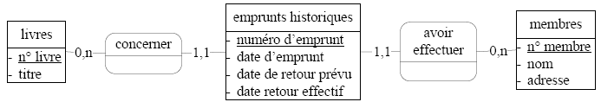
Exemple : Gestion des Historiques
Correction
Traduction

Slide 180
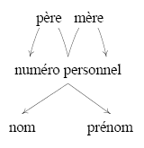
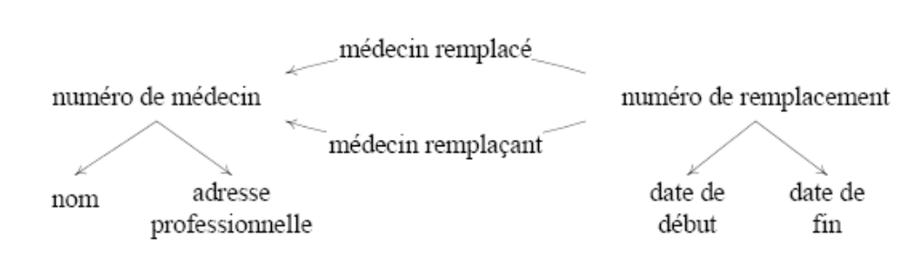
Dépendances plurielles et réflexives
Une ou plusieurs dépendances fonctionnelles peuvent partir ou arriver plusieurs fois du même attribut.
Pour clarifier la signification de chaque dépendance fonctionnelle, on peut ajouter un commentaire sur la flèche. Ce commentaire sert ensuite à donner un nom aux associations correspondantes.
Dépendances réflexives
Dépendances plurielles

Slide 181
Limite de la méthode
La lacune majeure de cette méthode reste tout de même le fait que les associations dont toutes les cardinalités maximales sont N mais qui sont sans attribut ne figurent pas sur le graphe de couverture minimale.
Il faut alors, soit leur inventer temporairement un attribut soit introduire une notation spéciale
  par exemple, une dépendance qui ne débouche sur aucun attribut.
Exemple: des films et des acteurs
Film
Acteur
0,n
0,n
Jouer
Numéro d’acteur
Numéro de film
Nom
Date de naissance
Titre
Durée

Slide 182
Les formes normales
Les dépendances fonctionnelles et des propriétés particulières, définissent une suite de formes normales (FN). Elles permettent de décomposer l'ensemble des informations en diverses relations
Chaque nouvelle forme normale marque une étape supplémentaire de progression vers des relations présentant de moins en moins de redondance. Ces étapes traduisent une compréhension de plus en plus fine de la réalité
Plusieurs types de formes normales fondées sur différentes contraintes d’intégrité
  Dépendances fonctionnelles
    1NF, 2NF, 3NF, BCNF
  Dépendances fonctionnelles et multi-valuées
    4NF
  Dépendances fonctionnelles, multi-valuées et de jointure
    5NF

Slide 183
Première forme normale
Définition 1NF
  Une relation est en 1ère forme normale si tout attribut contient une valeur atomique (unique)
Exemple
Hotel | Adresse | Ville
ACCACIA | 13 rue Belgrade | Grenoble,38
Bordeaux | 2 avenue de Matabiau | Toulouse, 31
=> Pas 1FN
Hotel | Adresse | Ville | Département
ACCACIA | 13 rue Belgrade | Grenoble | 38
Bordeaux | 2 avenue de Matabiau | Toulouse | 31

Slide 184
Deuxième forme normale
Définition 2NF
  Une relation est dite en 2ème forme normale (2NF) si
    elle est en 1NF et
    tout attribut non clé (i.e n'appartenant pas à une clé) est en dépendance élémentaire de la totalité de la clé primaire
      (donc, sans dépendance partielle)
Exemple
  Prêt( noCli, nomCli, adrCli, noK7, titrK7, date)
    Seule clé : noCli, numK7, date
    noCli → nomCli, adrCli
    noK7 → titrK7
  Prêt n’est pas en 2NF
R (A, B, C, D, E, F)
NON 2 NF

Slide 185
Deuxième forme normale
Solution
Prêt( noCli, nomCli, adrCli, noK7, titrK7, date)
  Client(noCli, nomCli, adrCli)
  K7(numK7, titrK7)
  Prêt1(numCli, numK7, date)
A*
B*
C
D
A*
B*
C
A*
D
Converti en

Slide 186
Troisième forme normale (3FN)
Une relation est dite en 3ème forme normale (3NF) si
  elle est en 2e forme
  tout attribut n'appartenant pas a une clé ne dépend pas d'un autre attribut non clé
Exemple
  Voiture (nvh, marque, type,puissance, couleur)
    Type → marque
    Type → puissance
  Pas en 3eme forme !
R (A, B, C, D, E, F)
NON 3 NF

Slide 187
Troisième forme normale (3FN)
Solution
Voiture (nvh, marque, type,puissance, couleur)
  véhicule (nvh, type, couleur)
  Modèle (type, marque, puissance)
A*
B
C
A*
B
B*
C
Converti en

Slide 188
Troisième forme normale BOYCE-CODD (BCNF)
Une relation est dite en est en BCNF (Boyce-Codd Normal Form) si elle est en 3FN
  la source de chaque DF existant entre les attributs de la relation est clé de la relation
Exemple
  R( CRU, PAYS, REGION)
    CRU, PAYS → REGION
    REGION → PAYS
  R n’est pas en BCNF
R (A, B, C, D, E, F)
NON BCNF

Slide 189
Troisieme forme normale BOYCE-CODD (BCNF)
Solution
  Il n'est pas toujours possible de transformer un schéma en des relations FNBC
R( CRU, PAYS, REGION)
  R1(REGION, PAYS)
  R2(CRU, REGION)

Slide 190
Exercice
Soit la relation R(A,B,C,D,E,F)
Soit l’ensemble de dépendances fonctionnelles vérifiées dans R :
  DepFonc = {A→C, (B,D) → E, F→ A,D→ F, (C,F) → B }
Question :normaliser R en 3NF
  Trouver la clé primaire de R
  Ne garder que les DF non redondantes
  Mettre R en 3NF

Slide 191
Solution
Trouver la clé primaire de R
  On prend chaque DF de DepFonc, et on cherche à savoir si la source implique d’autres attributs de R. Par exemple, on cherche à savoir si A implique B, D, E ou F (sachant que l’on sait déjà que A implique C)
seuls D et (B,D) peuvent être clé primaire
  On choisit dans ce cas la clé de plus petite taille, c’est-à-dire ici D

Slide 192
Solution
Ne garder que les DF non redondantes
  A → C
  F → A,B
  D → A,B,C,D,E,F

Slide 193
Solution
Mettre R en 3NF
  R(A,B,C,D,E,F) est :
    en 1NF (par hypothèse),
    en 2NF (la CP n'est formée que d'un seul attribut),
    mais pas en 3NF car on a les DF A → C et
    F → A,B entre des attributs qui ne sont pas dans la CP
  On traite la DF A → C en premier
  R(A,B,C,D,E,F) est décomposée en deux relations
    R1(A,C) et R'(A,B,D,E,F) et A devient une clé étrangère de R'
    R1 est clairement 3NF, mais pas R' à cause de F → A,B
    Il faut donc décomposer R' à son tour
      R'(A,B,D,E,F) est décomposée en R2(F,A,B) et R''(D,E,F) avec A est clé étrangère de R2 et F est clé étrangère de R'‘
  la décomposition de R en 3NF est l'ensemble des 3 relations R1(A,C), R2(F,A,B) et R''(D,E,F), avec A clé étrangère de R2 et F clé étrangère de R''

